Slide 1


《大规模语言模型 : 从理论到实践》
第7章 大语言模型应用
张奇 桂韬 郑锐 黄萱菁
复旦大学
2023.11.07

Slide 2
7
大语言模型应用
以 ChatGPT 为代表的大语言模型在问题回答、文稿撰写、代码生成、数学解题等任务上展现出了强大的能力，引发了研究人员广泛思考如何利用这些模型开发各种类型的应用，并修正它们在推理能力、获取外部知识、使用工具及执行复杂任务等方面的不足。此外，研究人员还致力于如何将文本、图像、视频、音频等多种信息结合起来，实现多模态大模型，这也成了一个热门研究领域。鉴于大语言模型的参数量庞大，以及针对每个输入的计算时间较长，优化模型在推理阶段的执行速度和用户响应时长也变得至关重要。

Slide 3
目录
Contents
7.1
推理规划
7.2
综合应用框架
7.3
智能代理
7.4
多模态大模型
7.5
大语言模型推理优化
7.6
实践思考

Slide 4
目录
Contents
7.1
推理规划
7.2
综合应用框架
7.3
智能代理
7.4
多模态大模型
7.5
大语言模型推理优化
7.6
实践思考

Slide 5
7.1
推理规划
随着语言模型规模的不断扩大，其也具备了丰富的知识和强大的语境学习能力。然而，仅仅通过扩大语言模型的规模，并不能显著提升推理（Reasoning）能力，如常识推理、逻辑推理、数学推理等。通过示例（Demonstrations）或者明确指导模型在面对问题时如何逐步思考，促使模型在得出最终答案之前生成中间的推理步骤，可以显著提升其在推理任务上的表现。这种方法被称为思维链提示（Chain-of-Thought Prompting）[171]。
同样地，面对复杂任务或问题时，大语言模型可以展现出良好的规划（Planning）能力。通过引导模型首先将复杂的问题分解为多个较为简单的子问题，然后逐一解决这些子问题，可使模型得出最终解答，这种策略被称为由少至多提示（Least-to-Most Prompting）[172]。本节将重点介绍如何利用思维链提示和由少至多提示这两种方式，提升大语言模型的推理规划能力。

Slide 6
7.1.1
思维链提示
语言模型在推理能力方面的表现一直未能令人满意，一些研究人员认为这可能是因为此前的模式是直接让模型输出结果，而忽略了其中的思考过程。人类在解决包括数学应用题在内的、涉及多步推理的问题时，通常会逐步书写整个解题过程的中间步骤，最终得出答案。如果明确告知模型先输出中间的推理步骤，再根据生成的步骤得出答案，是否能够提升其推理表现呢？
针对这个问题，Google Brain 的研究人员提出了思维链（Chain-of-Thought，CoT）提示方式[171]，除了将问题输入模型，还将类似题目的解题思路和步骤输入模型，使得模型不仅输出最终结果，还输出中间步骤，从而提升模型的推理能力。研究人员甚至提出了零样本思维链（Zero-shot Chain-of-Thought，Zero-shot CoT）提示方式，只需要简单地告知模型“让我们一步一步思考（Let’s thinkstep by step）”[173]，模型就能够自动输出中间步骤。

Slide 7
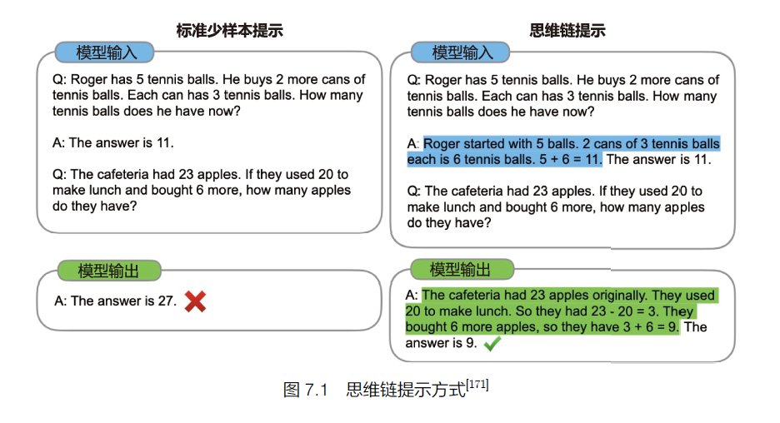
7.1.1
思维链提示
思维链提示（Chain-of-Thought Prompting）方式如图7.1 所示，标准少样本提示（StandardFew-shot Prompting）技术在给模型的输入里面提供了 k 个[问题，答案] 对，以及当前问题，由模型输出答案。

Slide 8
7.1.1
思维链提示
文献[171] 使用了人工构造的思维链。然而，通过实验发现，使用由不同人员编写的符号推理范例在准确率上存在高达28.2%的差异，而改变范例的顺序在大多数任务中则只产生了不到2% 的变化。因此，如果能够自动构建具有良好问题和推理链的范例，则可以大幅度提升推理效果。
文献[174] 发现，仅通过搜索相似问题并将其对应的推理过程作为范例对于效果提升而言作用十分有限，但是问题和推理链示例的多样性对于自动构建范例至关重要。因此，上海交通大学和Amazon Web Services 的研究人员提出了Auto-CoT[174] 方法，通过采集具有多样性的问题和生成推理链来构建范例。Auto-CoT 算法的整体过程如图7.2 所示。Auto-CoT 包括以下两个主要阶段。
（1）问题聚类：将给定数据集中的问题划分为几个簇（Cluster）。
（2）范例采样：从每个簇中选择一个代表性问题，并基于简单的启发式方法使用Zero-shotCoT 生成问题的推理链。

Slide 9
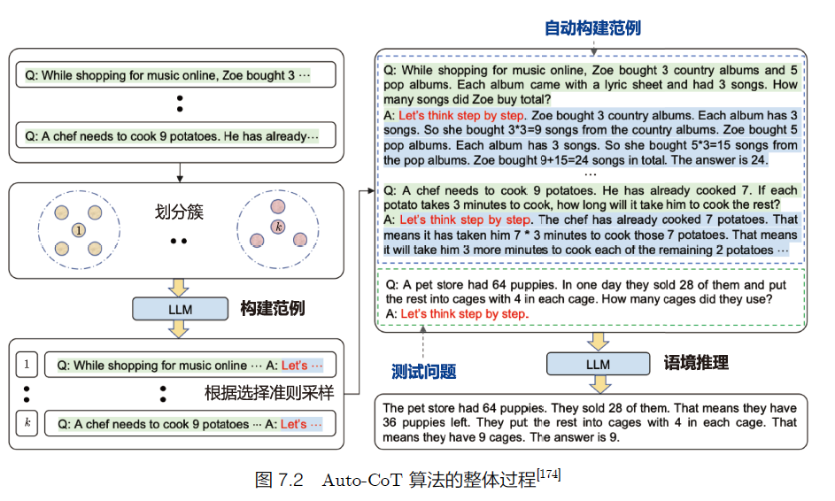
7.1.1
思维链提示

Slide 10
7.1.1
思维链提示
由于基于多样性的聚类可以降低相似性带来的错误，因此Auto-CoT 算法对于给定的问题集合 Q 首先进行聚类。使用Sentence-BERT[175] 为 Q 中的每个问题计算一个向量表示。然后，使用K-means 聚类算法根据问题向量表示生成K 个问题簇。对于簇i 中的问题，按照到簇中心的距离升序排列，并将排序后的列表表示为
在聚类的基础上，需要为问题生成推理链，采样生成符合选择标准的范例。对每个簇 i 构建一个范例 d(i)，包括问题、解释和答案。对于簇i，根据排序列表
迭代选择问题，直到满足条件为止。

Slide 11
7.1.1
思维链提示
此外，还有一些研究人员提出了对思维链提示的改进方法，例如从训练样本中选取推理最复杂的样本来形成示例样本，被称为Complex-CoT[176]。
也有研究者指出可以从问题角度考虑优化思维链提示，通过将复杂的、模糊的、低质量的问题优化为模型更易理解的、高质量的问题，进一步提升思维链提示的性能，这一方法被称为Self-Polish[177]。

Slide 12
7.1.2
由少至多提示
当面对复杂任务或问题时，人类通常倾向于将其转化为多个更容易解决的子任务/子问题，并逐一解决它们，得到最终想要的答案或者结果。这种能力就是通常所说的任务分解（Task Decomposition）能力。基于这种问题解决思路，研究人员们提出了由少至多提示（Least-to-Most Prompting）方法[172]。这种方法试图利用大语言模型的规划能力，将复杂问题分解为一系列的子问题并依次解决它们。
由少至多提示流程如图7.3 所示，主要包含两个阶段：问题分解阶段和逐步解决子问题阶段。在问题分解阶段中，模型的输入包括k×[原始问题，子问题列表] 的组合，以及要测试的原始问题；在逐步解决子问题阶段中，模型的输入包括k×[原始问题，m×（子问题，子答案）] 元组，以及要测试的原始问题和当前要解决的子问题。

Slide 13
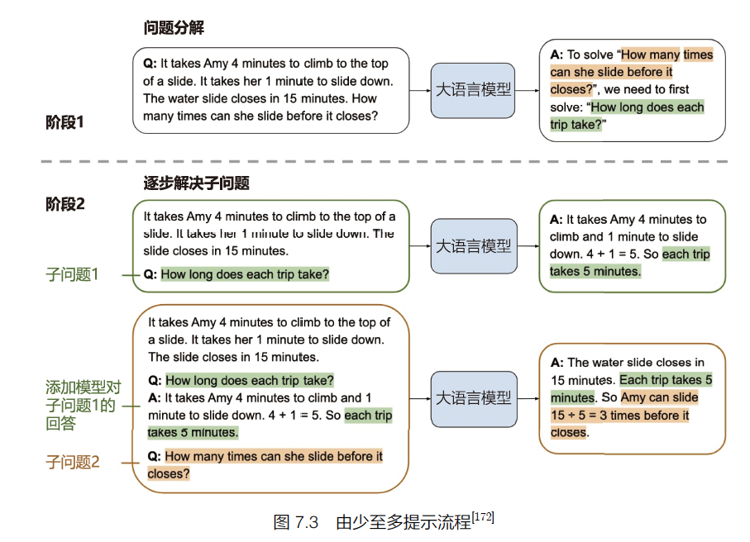
7.1.2
由少至多提示

Slide 14
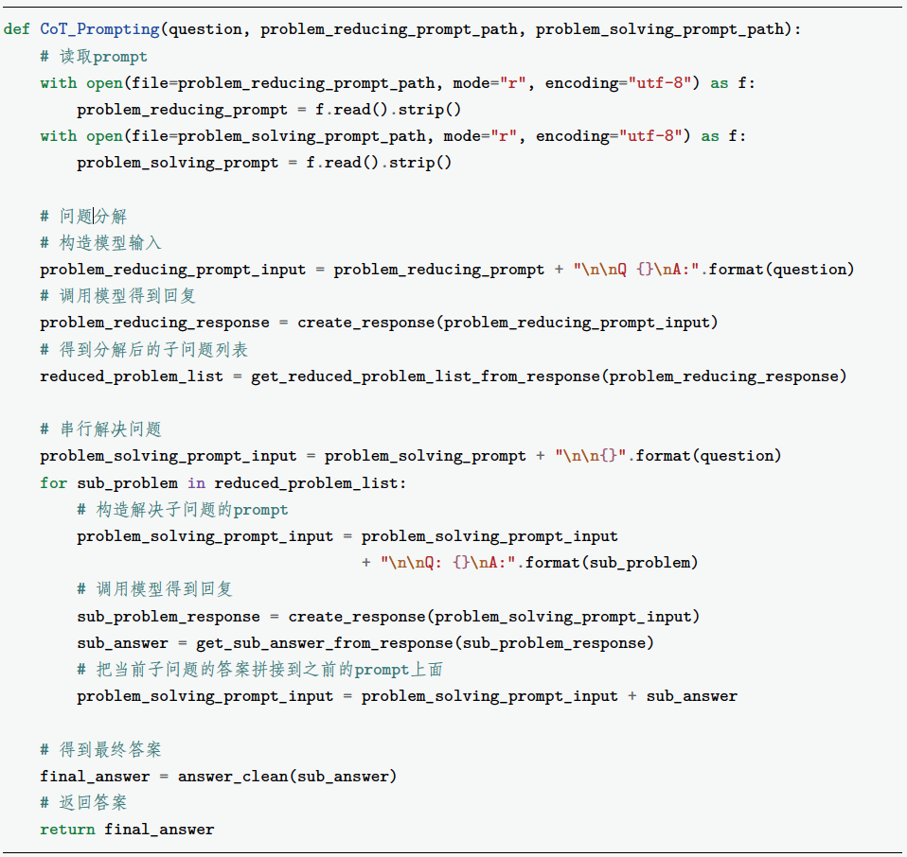
7.1.2
由少至多提示

Slide 15
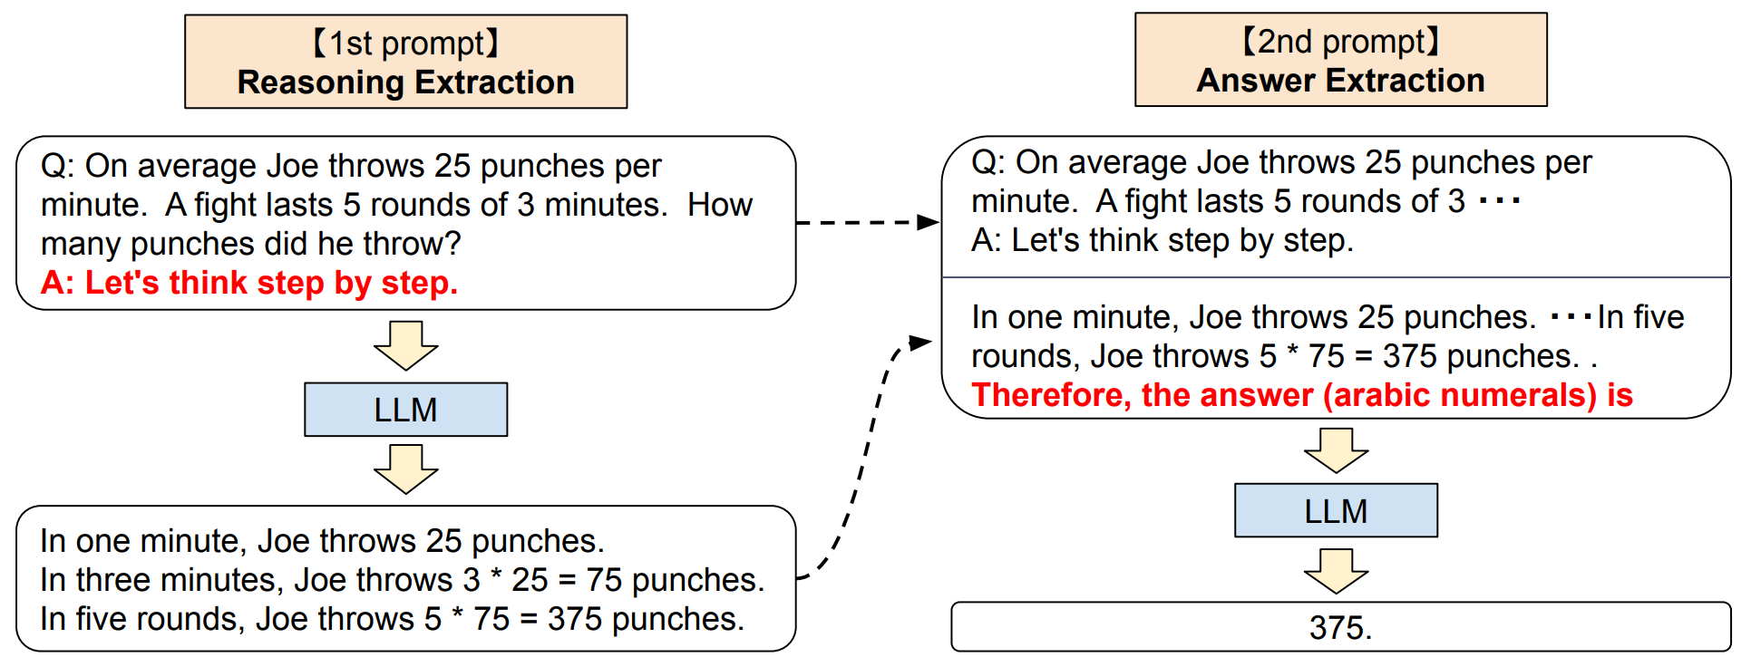
7.1.3
零样本思维链
两阶段的提示过程
无需示例，
模型也能够
生成思维链
Large Language Models are Zero-Shot Reasoners, arXiv 2205
Notes:
在此基础上，这篇工作提出了一个两阶段的提示过程。第一个阶段用于生成思维链，只需要用一句“Let’s think step by step.”进行引导，无需额外构造示例，模型也能够生成思维链。第二个阶段则用于引导模型给出最终结果。

Slide 16
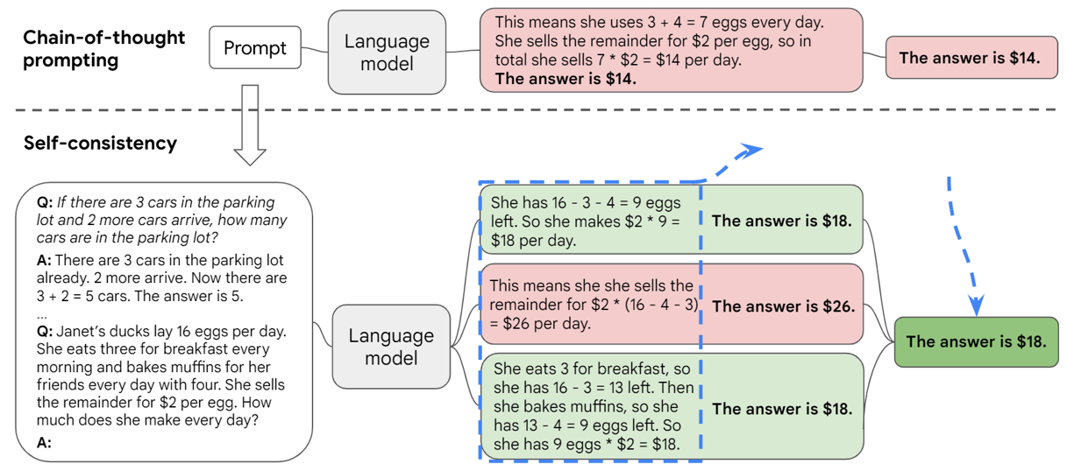
7.1.4
Self-Consistency思维链
贪婪解码
采样多条不同的推理路径
按多数投票原则确定最终答案
Self-Consistency Improves Chain of Thought Reasoning in Language Models. arXiv 2203
Notes:
进一步地，谷歌很快又提出了 Self-Consistency 方法。这篇工作的 Motivation 是，不同人有不同的思维方式，同一个问题可能也会存在多种解法，因此作者们提出了一种可以综合多条推理的方法。该方法首先用思维链提示语言模型，采样出一系列不同的推理路径，每条推理路径可能会导致不同的答案，最后通过多数投票的原则确定最终答案。比如图中例子采样除了 18、26、18 三条不同的路径，确定的最终答案就是 18。

Slide 17
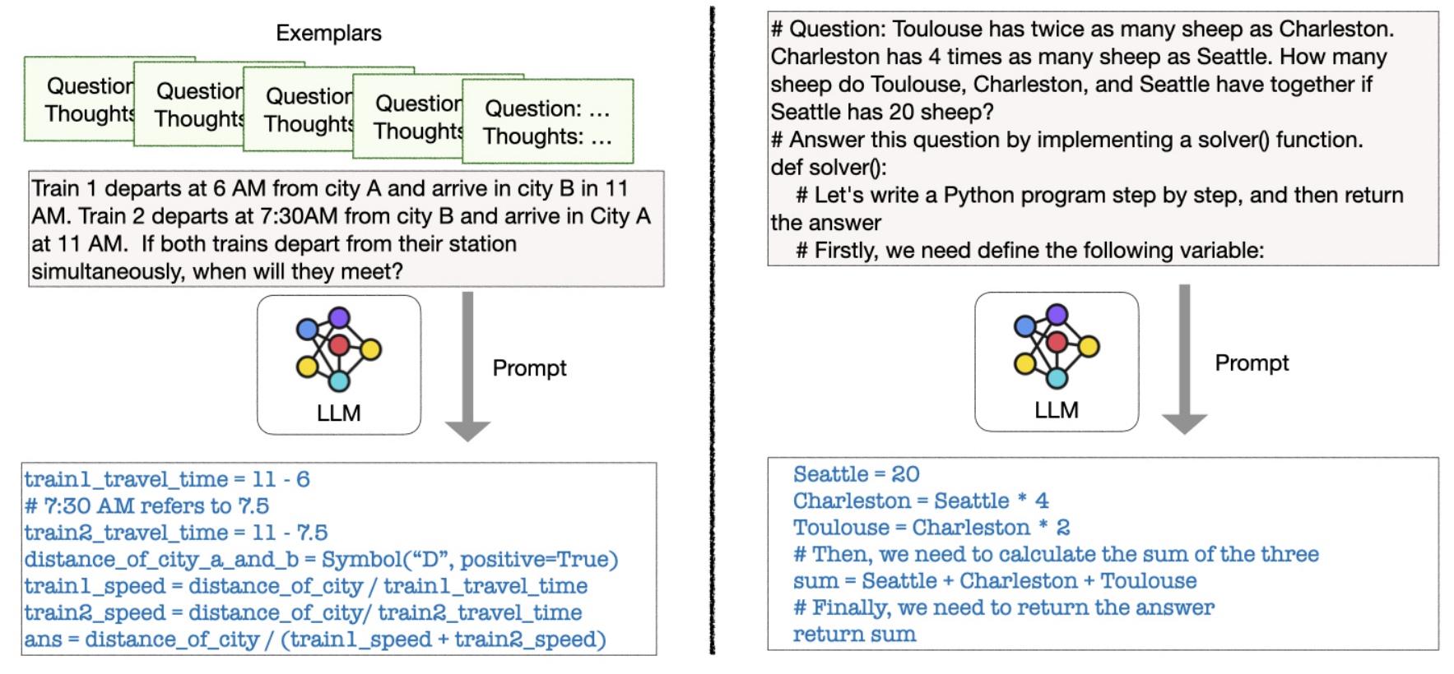
7.1.5
PoT思维链
少样本
零样本
Program of Thoughts Prompting: Disentangling Computation from Reasoning for Numerical Reasoning Tasks. arXiv 22.11
Notes:
当然，除了自然语言形式的思维链，研究发现 Python 程序形式的思维链可以进一步提升语言模型的推理能力。这种方法同样适用于少样本和零样本学习，使模型生成 Python 程序形式的推理过程。
以上是一些提示学习的代表方法，这一类方法实现简单，但是并不会更新语言模型的参数，依赖于特定的模型，而且极易受到各种因素的影响。

Slide 18
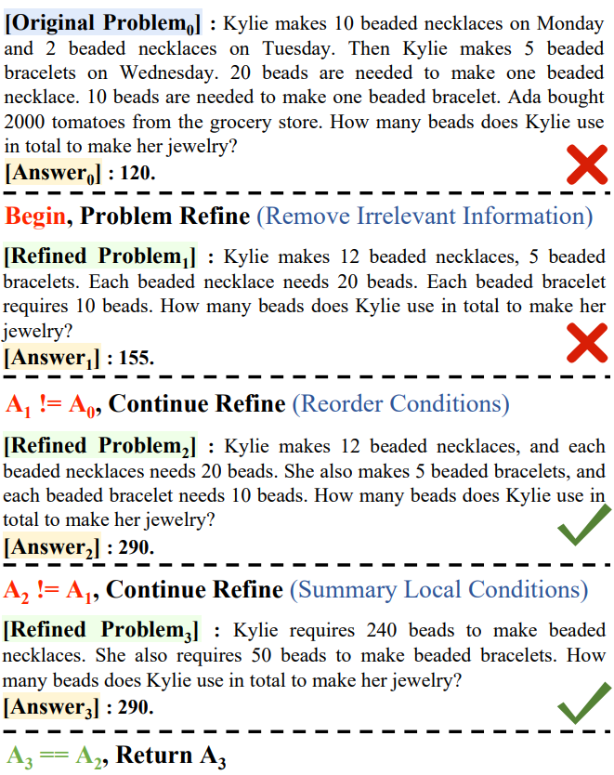
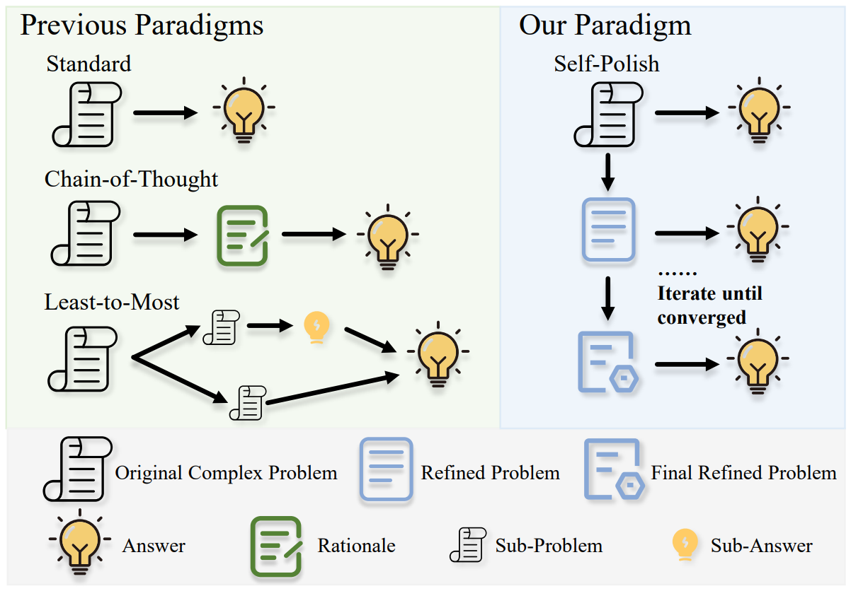
7.1.6
问题求精
Self-Polish
每一步都得到一个结果
不断迭代，直至结果收敛
原始问题
修改后的问题
最终修改后的问题
Program of Thoughts Prompting: Disentangling Computation from Reasoning for Numerical Reasoning Tasks. arXiv 22.11
Notes:
这是我们实验室之前的工作，核心思想是通过不断改进问题来提升大语言模型的推理能力。每一次改进问题后都将得到一个结果，不断迭代重复这个过程，直至结果收敛。例如右图示例中连续得到正确答案，从而停止迭代。

Slide 19
7.1.7
XoT: 利用多种推理方法互补性
CoT：使用一种方法进行单次推理
Self-refine：允许模型使用同一种方法多次自我反思与改进
XoT：
首先根据问题选择方法
使用选择的方法进行推理
自我验证结果，如果验证不通过则切换方法进行尝试
Input
Input
Input
Planning
Reasoning
Reasoning
Reasoning
failed
Refinement
Verification
passed
Output
Output
Output
CoT
Self-refine
XoT
Exchange-of-Thought: Enhancing Large Language Model Capabilities through Cross-Model Communication. EMNLP 2023
Notes:
在实际问题解决场景中，通常有多种可选择的方法，各个方法各有优劣，形成良好的互补关系
传统的推理流程只使用同一种方法进行单次或多次的尝试。而实际上，有些题目可能天然的不适合某种方法的求解，容易陷入“死胡同”，我们希望LLM能够通过切换方法来走出死胡同（navigating beyond the dead end）
XoT允许模型使用不同的方法进行迭代的尝试，是一个通用的、可适应多种推理方法的推理框架。将reasoning模块替换成单个方法的self-refine，也可实现XoT与self-refine框架的结合。
XoT一共分为三个模块：
planning根据问题选择当前最适合的方法
reasoning使用选择的方法进行推理
verification对答案进行验证，如果验证失败，则重新选择一种方法进行推理

Slide 20
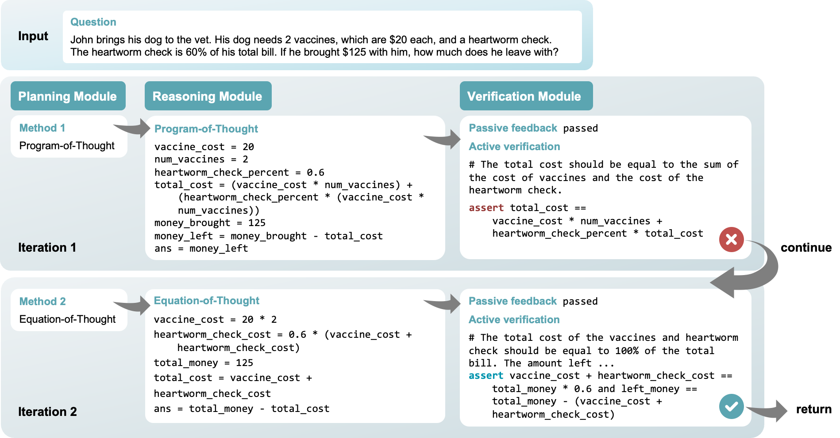
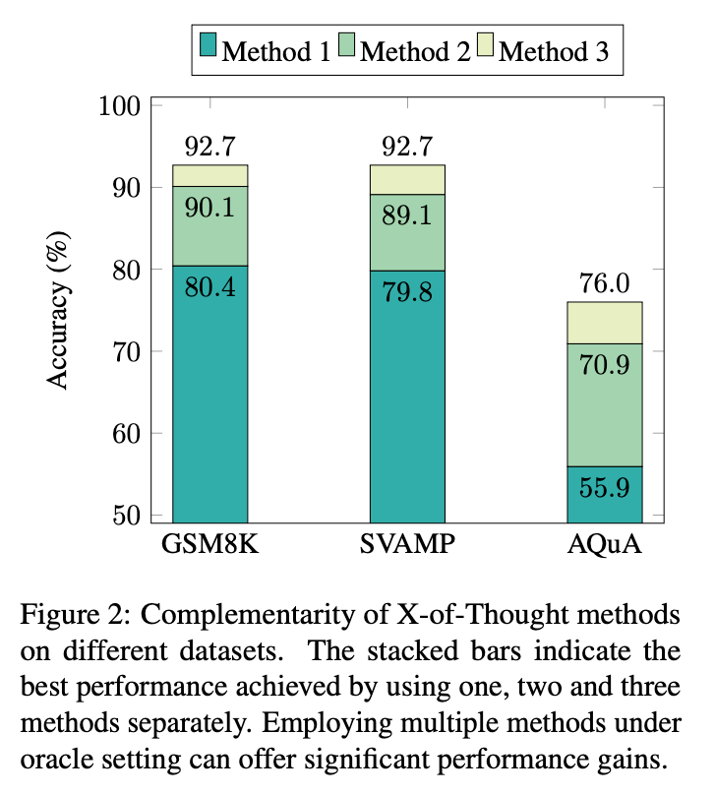
7.1.7
XoT: 利用多种推理方法互补性
Exchange-of-Thought: Enhancing Large Language Model Capabilities through Cross-Model Communication. EMNLP 2023
Notes:
如何利用不同方法的互补性：
XoT的整体框架图
对于输入的问题，首先进行方法选择，然后使用该方法进行一次推理，在验证模块，我们使用两种验证形式：passive代表外部工具执行结果，如果能够成功执行，我们使用active验证，将答案带入题目中的条件进行验算。验算的形式是assertion语句。在图中例子，验算失败，所以我们切换一种方法继续迭代
在第二轮中，planning选择了EoT，在推理之后，最终的答案通过了验算模块，我们则输出EoT结果作为答案。

Slide 21
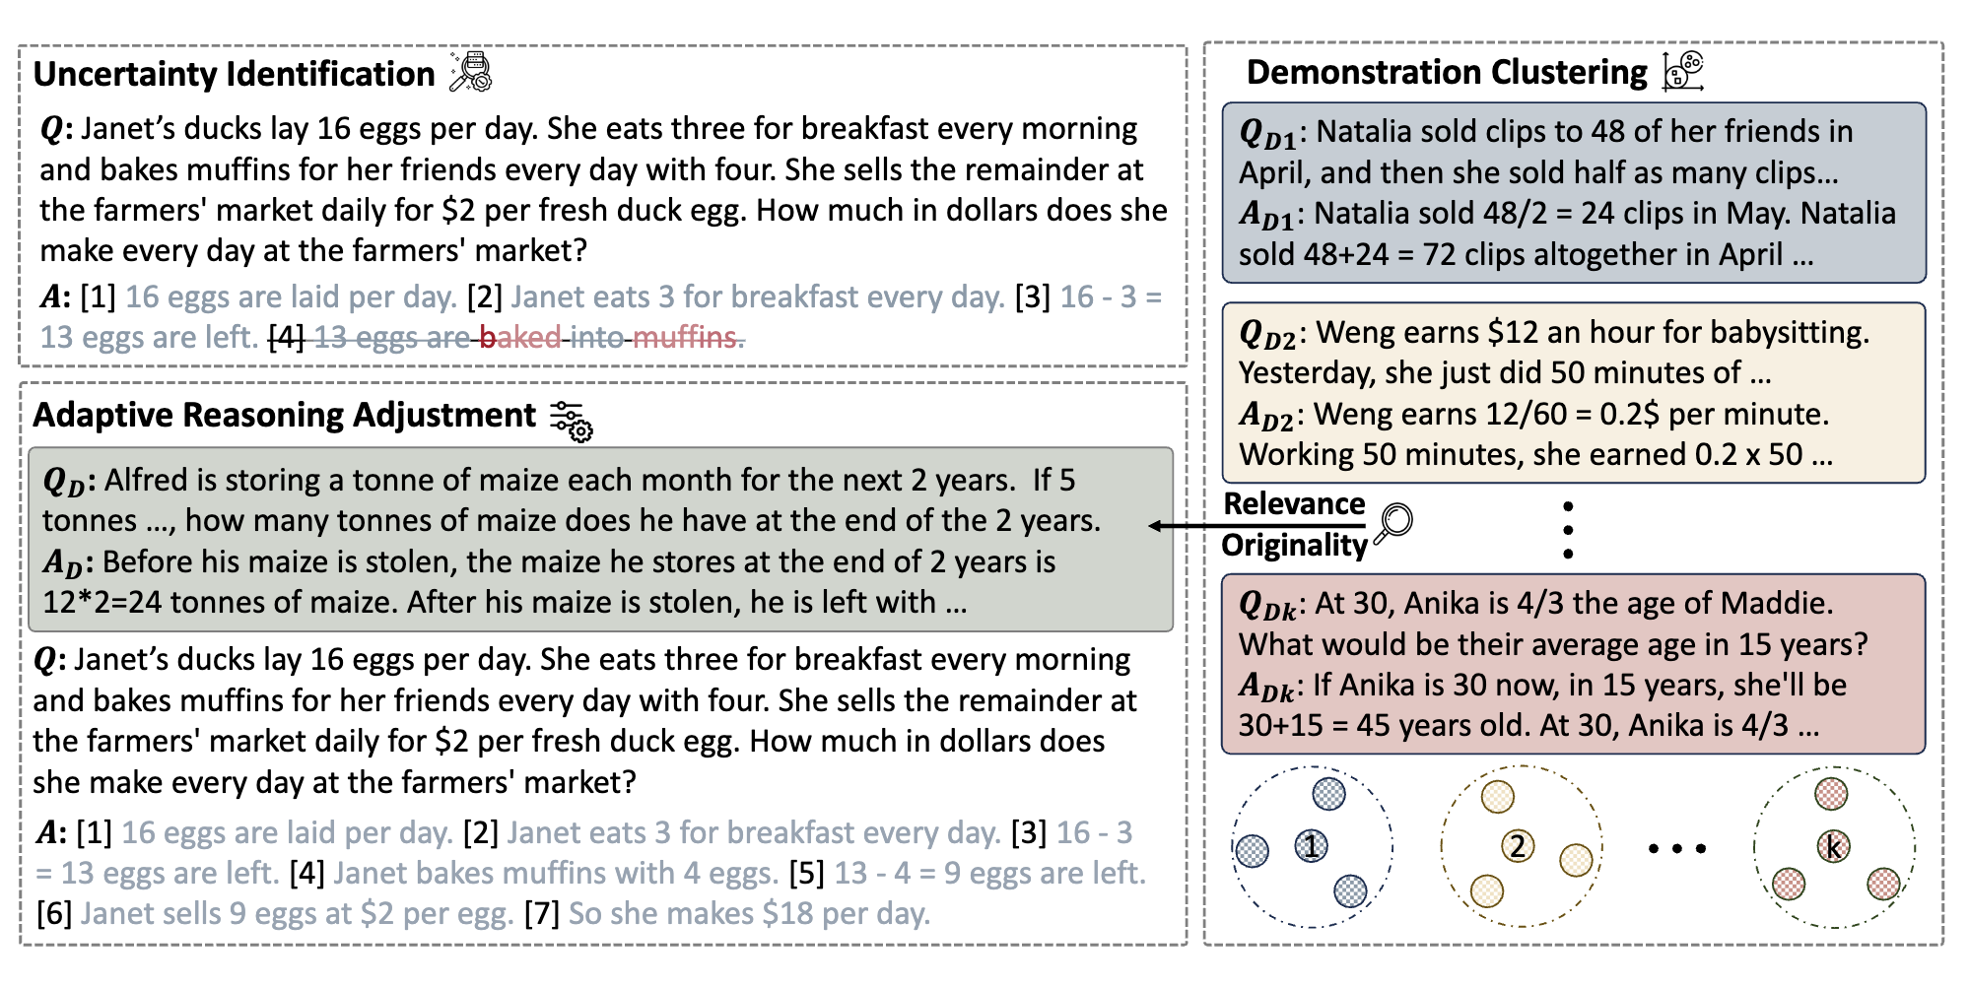
7.1.8
不确定性指导的数学推理
模型监控每个词符的不确定性，不确定性的显著增加预示着潜在的错误，促使人们回到最后一个完整的句子；然后根据相关性和创新性从一组精选示例中选择示例，以帮助完成推理过程
Reasoning in Flux: Enhancing Large Language Models Reasoning through Uncertainty-aware Adaptive Guidance, ACL 2024
Notes:
当然，除了自然语言形式的思维链，研究发现 Python 程序形式的思维链可以进一步提升语言模型的推理能力。这种方法同样适用于少样本和零样本学习，使模型生成 Python 程序形式的推理过程。
以上是一些提示学习的代表方法，这一类方法实现简单，但是并不会更新语言模型的参数，依赖于特定的模型，而且极易受到各种因素的影响。

Slide 22
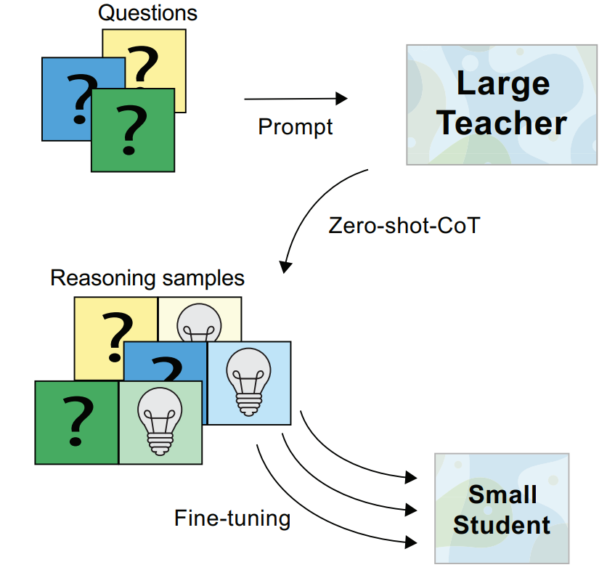
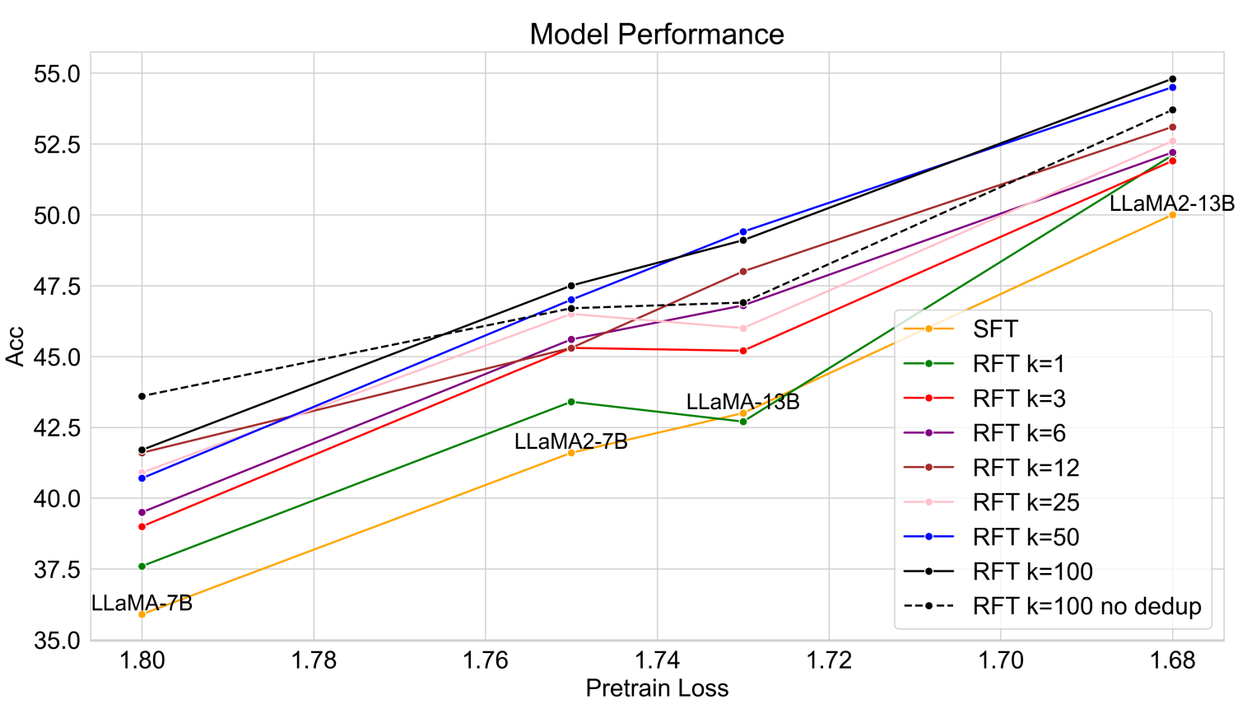
7.1.9
SFT方法
Fine-tune-CoT
Rejection sampling Fine-Tuning (RFT)
问题
模型性能
准确率
推理示例
预训练损失
微调
Scaling Relationship on Learning Mathematical Reasoning with Large Language Models, arXiv:2308
Large Language Models Are Reasoning Teachers, ACL 2023
Notes:
大量研究表明，针对推理能力训练语言模型（也就是 SFT）的效果优于提示学习。左图的工作就通过提示大模型来生成推理示例，利用这些示例微调小模型，进而提升小模型的推理能力。考虑到数据分布的问题，有研究就提出了拒绝采样微调（RFT）的方法，它要求采样的数据分布必须遵循目标分布，使用监督模型生成的正确推理路径作为增强数据集，微调模型。右图中展示了该方法的的优势。

Slide 23
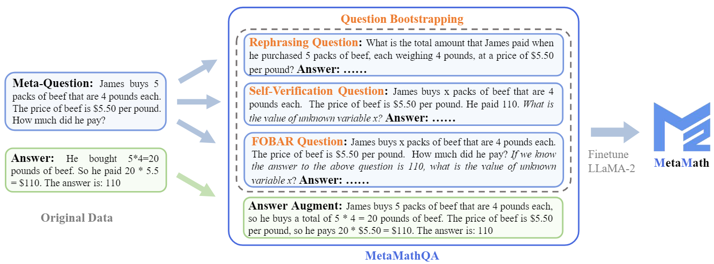
7.1.10
SFT方法
MetaMath
问题增强：正向（Forward Direction）和逆向（Backward Direction）
答案增强（Answer Augment）
原始数据
MetaMath: Bootstrap Your Own Mathematical Questions for Large Language Models. arxiv 23.09
Notes:
针对目前常用的数学推理数据集样本量有限且问题多样性不足的问题，MetaMath 通过问题增强和答案增强的方式，用较低的成本获得了大量的微调数据。它不仅考虑了正向推理，即原问题和改写的问题；还考虑了逆向推理，将由 A 到 B 的数据构造出由 B 到 A 的逆向数据。在这个增强后的 MetaMathQA 数据集上微调模型，模型在正向和逆向推理上都能取得优良的性能。

Slide 24
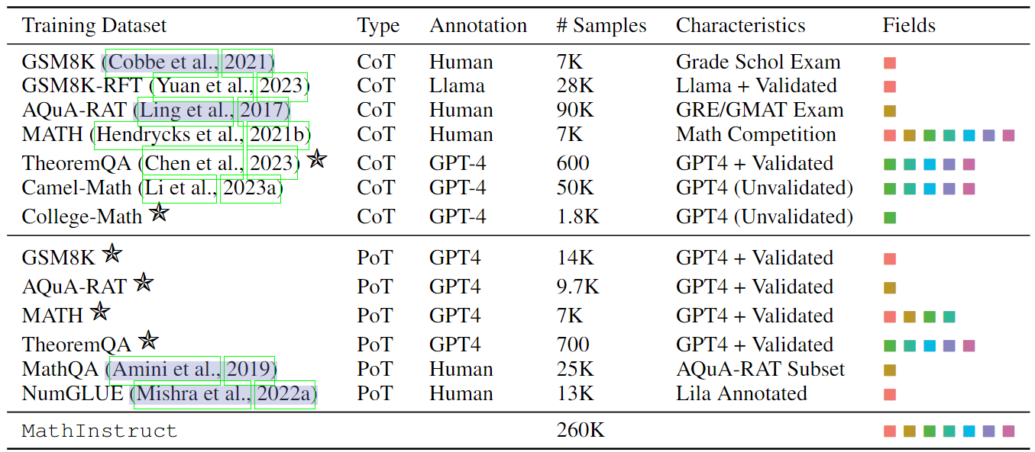
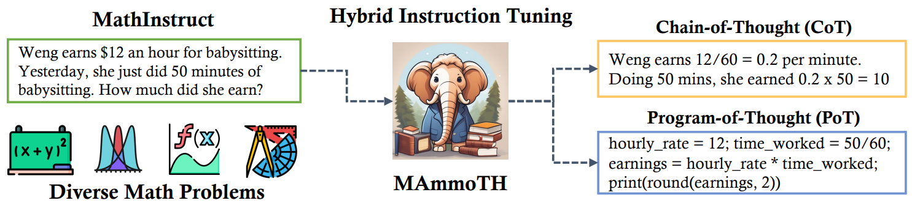
7.1.10
SFT方法
MAmmoTH
MathInstruct 数据集：来自13个数据集
覆盖不同数学领域与复杂性的任务
混合 CoT 和 PoT 推理过程
增强通用数学推理能力
MAmmoTH: Building Math Generalist Models through Hybrid Instruction Tuning. arXiv 2309
Notes:
上述的 SFT 方法大多是在域内（in domain）的数据上进行微调，而这篇工作则是将其泛化到域外（out-of-domain）数据，通过混合 13 个不同的数据集来提升模型的泛化性。这些数据集覆盖了不同数学领域与复杂性的任务，混合了前面介绍的 Chain of Thought 和 Program of Thoughts 推理过程，能够增强模型的通用数学推理能力。

Slide 25
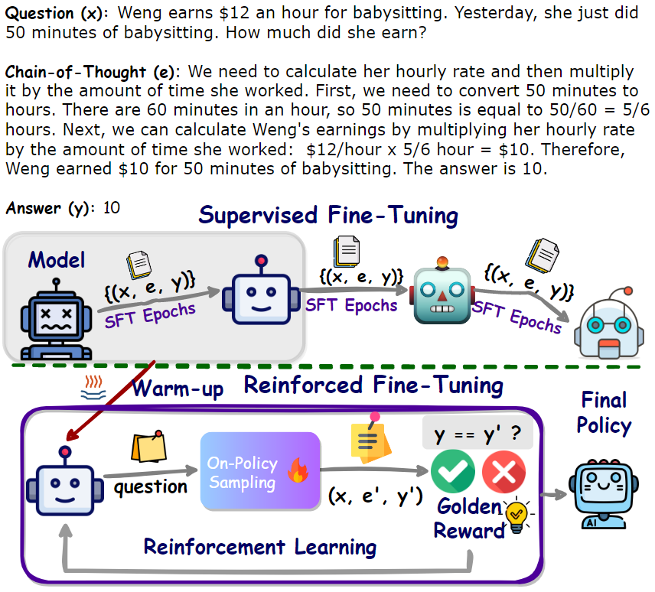
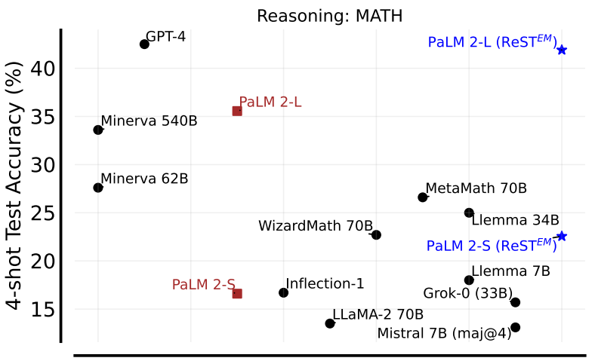
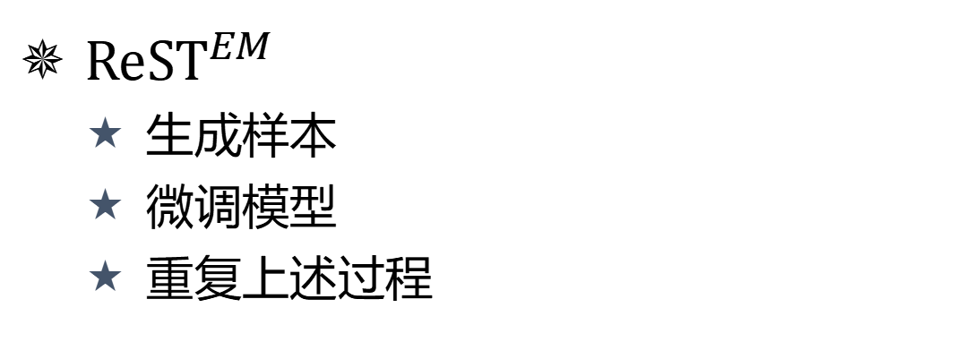
7.1.11
迭代式提升方法
${ReST}^{EM}$
生成样本
微调模型
重复上述过程
REFT
Beyond Human Data: Scaling Self-Training for Problem-Solving with Language Models. arXiv:2312
REFT: Reasoning with REinforced Fine-Tuning. ACL 2024
Notes:
如前所述，这种监督微调的方法需要标注大量的高质量数据，不能很好地利用环境反馈。于是便提出了一些交互式的提升方法，它们通过在线采样的方式，根据环境反馈进行强化学习，通过不断探索和学习，在迭代的过程中提升模型的数学推理能力。
分别是谷歌和字节的方案

Slide 26
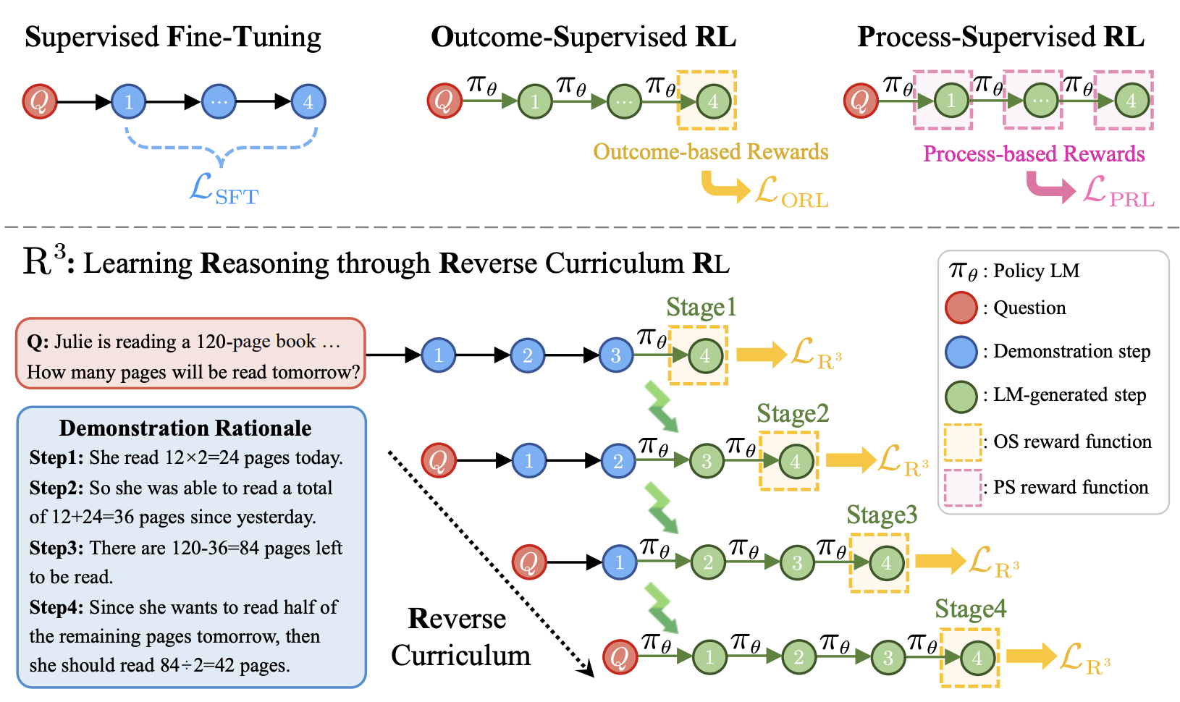
7.1.11
迭代式提升方法
通过逆课程强化学习提升模型推理能力
在强化学习中，模型首先生成推理路径并接收监督信号以进行优化
结果监督（OS）强化学习奖励最终结果
过程监督（PS）强化学习奖励每个推理步骤
逆课程学习使用结果监督的信号来模拟过程监督的效果
Training Large Language Models for Reasoning through Reverse Curriculum Reinforcement Learning. ICML 2024
Notes:
随着复杂任务（例如逻辑推理、数学解题）难度的增加，推理链的复杂性和长度也在增加。智能体需要面临多个中间步骤的错误和不确定性的积累。推理步骤的增加导致推理的潜在搜索空间呈指数增长，使得模型获得正确的最终结果变得非常困难。
现有的监督方法需要在反馈质量和标注成本之间进行权衡。目前，存在两种主流的监督策略：结果监督（Outcome Supervision）和过程监督（Process Supervision）。结果监督奖励最终结果，过程监督奖励每个推理步骤，我们提出的逆课程学习使用结果监督的信号来模拟过程监督的效果
------
结果监督只奖励最终结果，但奖励比较稀疏，使得模型很难确定哪些行动导致了最终的成功或失败。而过程监督在每一步推理步骤上都提供详细的反馈，使模型的优化过程更加精确，但这种方法需要高技能的注释者来选择更好的推理路径，大大增加了成本。
R3 从正确的示范中进行学习，并逐渐将推理的起始状态从示范的末端滑动到起始端，为模型提供了难度逐步递进的逆向课程，使结果监督能够提供逐步的信号并准确地指出错误。

Slide 27
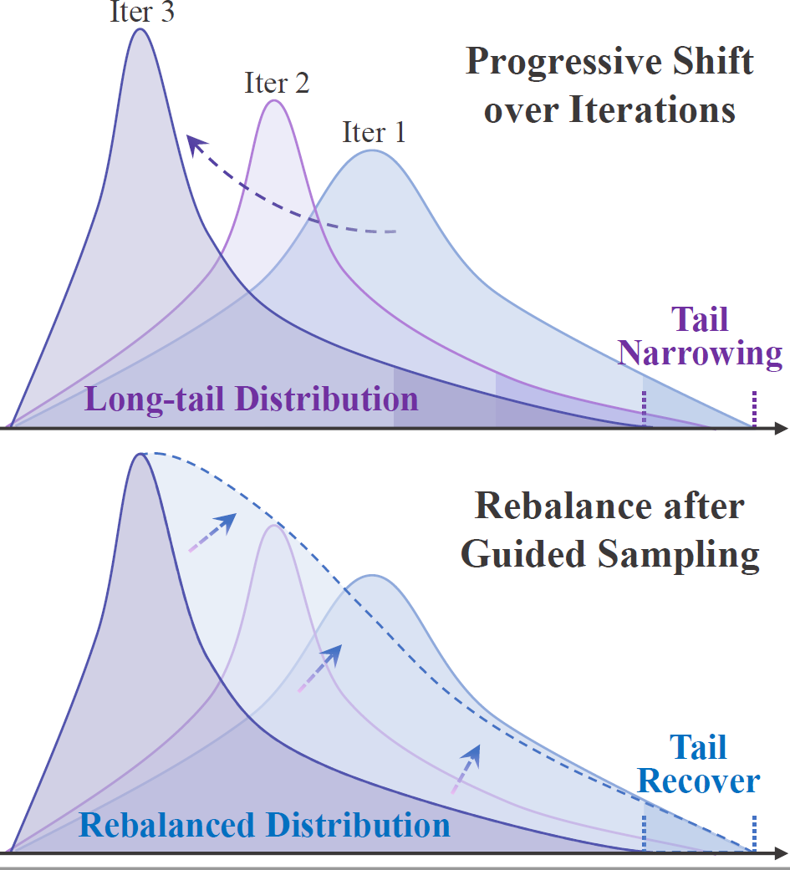
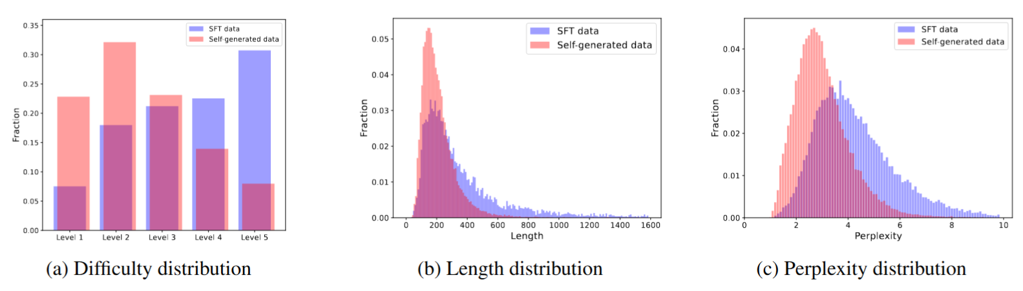
7.1.11
迭代式提升方法
通过引导式采样缓解自我改进过程中的性能瓶颈问题
LLMs 在自我改进（self-improvement）的初始迭代中性能提升显著，但很快达到瓶颈
采样不平衡：模型倾向于过度采样简单问题，导致随着迭代的进行，复杂问题的采样不足
引入引导式采样，提高对复杂问题的采样效率
Mitigating Tail Narrowing in LLM Self-Improvement via Socratic-Guided Sampling. arxiv 2411.00750.
Notes:
初始迭代性能提升与快速瓶颈：在自我改进过程中，LLMs的显著性能提升主要集中在前几次迭代，之后性能迅速趋于稳定，达到瓶颈。
采样偏差与不平衡加剧：LLMs在自我改进中表现出明显的采样偏差，更倾向于生成简单问题的答案。随着迭代次数的增加，这种倾向导致采样分布越来越不平衡
为了解决上述挑战，我们提出了一种引导式采样方法。该方法通过提供针对性的引导信号，减少采样难度，缩小采样空间，并有效提升对困难问题的采样率，从而缓解性能瓶颈问题。

Slide 28
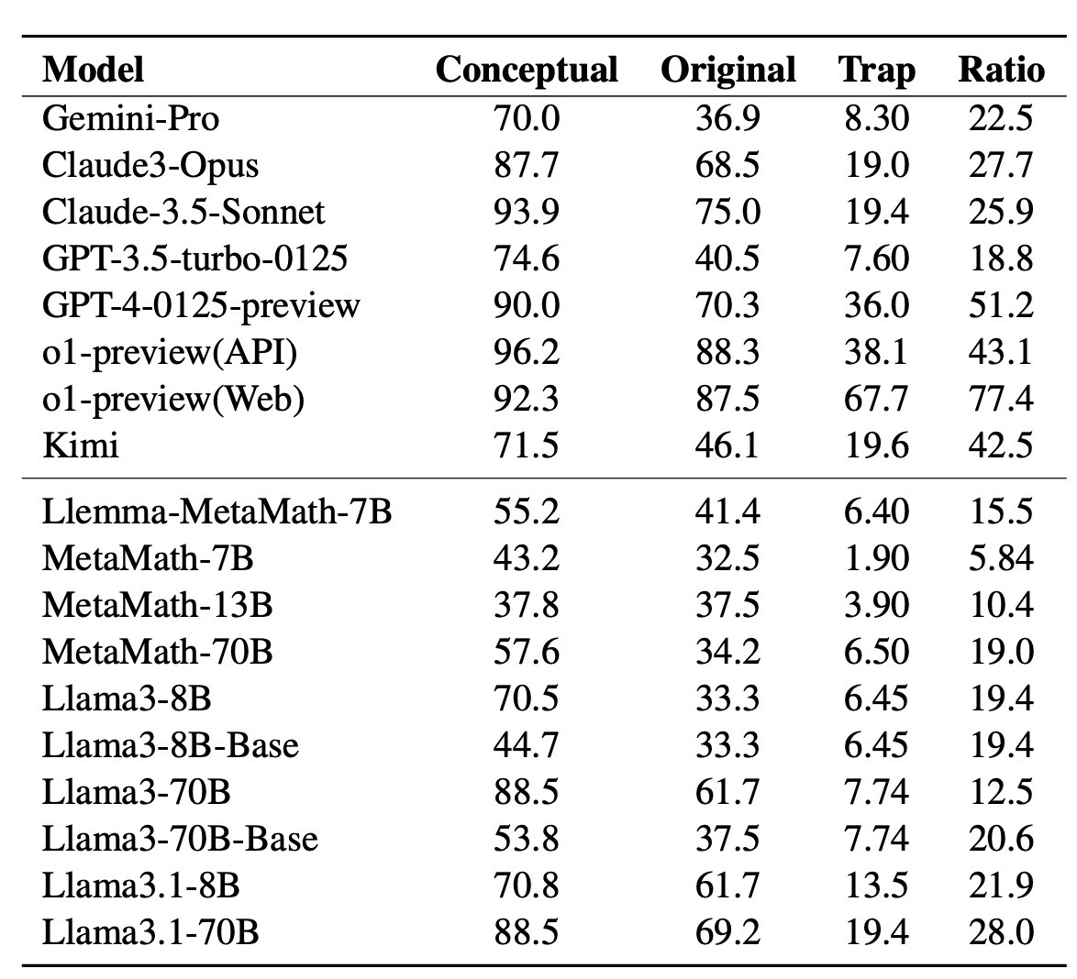
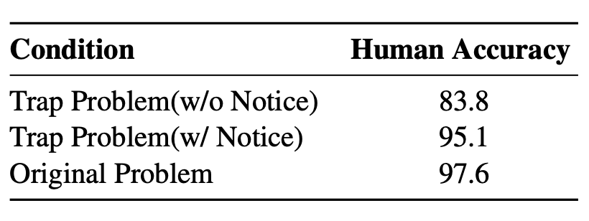
7.1.12
数学推理的陷阱问题
原问题“ 求方程 x + × = 3 的解”-->目标问题“ 求方程 x + × = 3 的 整数解 ”
模型需要结合
原问题涉及的知识 (如何解单变量的二次方程)
有关陷阱的知识 (整数的定义)
来处理陷阱问题 (事实上，原方程没有整数解)
陷阱类别
概念未定义:推理过程涉及未定义的数学概念 (如tan 90、0 作为除数等)。
缺失条件:缺乏解决问题所需的必要条件。
直接矛盾:问题描述中的两个条件直接相互矛盾，无需复杂的计算即可发现。
间接矛盾:问题描述中存在间接矛盾，只有在推理过程中才能发现。
违反常识:条件或最终答案违反常识。
Exploring the Compositional Deficiency of Large Language Models in Mathematical Reasoning Through Trap Problems, EMNLP 2024
Notes:
255道问题。公开100道
所有大模型都不能有效求解陷阱问题

Slide 29
目录
Contents
7.1
推理规划
7.2
综合应用框架
7.3
智能代理
7.4
多模态大模型
7.5
大语言模型推理优化
7.6
实践思考

Slide 30
7.2
综合应用框架
ChatGPT 所取得的巨大成功，使得越来越多的开发者希望利用OpenAI 提供的API 或私有化模型开发基于大语言模型的应用程序。然而，即使大语言模型的调用相对简单，仍需要完成大量的定制开发工作，包括API 集成、交互逻辑、数据存储等。
为了解决这个问题，从2022年开始，多家机构和个人陆续推出了大量开源项目，帮助大家快速创建基于大语言模型的端到端应用程序或流程，其中较为著名的是LangChain 框架。
LangChain框架是一种利用大语言模型的能力开发各种下游应用的开源框架，旨在为各种大语言模型应用提供通用接口，简化大语言模型应用的开发难度。它可以实现数据感知和环境交互，即能够使语言模型与其他数据源连接起来，并允许语言模型与其环境进行交互。

Slide 31
7.2.1
LangChain 框架核心模块
使用LangChain 框架的核心目标是连接多种大语言模型（如ChatGPT、LLaMA 等）和外部资源（如Google、Wikipedia、Notion 及Wolfram 等），提供抽象组件和工具以在文本输入和输出之间进行接口处理。
大语言模型和组件通过“链（Chain）”连接，使得开发人员可以快速开发原型系统和应用程序。LangChain 的主要价值体现在以下几个方面。
（1）组件化：LangChain 框架提供了用于处理大语言模型的抽象组件，以及每个抽象组件的一系列实现。这些组件具有模块化设计，易于使用，无论是否使用LangChain 框架的其他部分，都可以方便地使用这些组件。
（2）现成的链式组装：LangChain 框架提供了一些现成的链式组装，用于完成特定的高级任务。这些现成的链式组装使得入门变得更加容易。对于更复杂的应用程序，LangChain 框架也支持自定义现有链式组装或构建新的链式组装。
（3）简化开发难度：通过提供组件化和现成的链式组装，LangChain 框架可以大大简化大语言模型应用的开发难度。开发人员可以更专注于业务逻辑，而无须花费大量时间和精力处理底层技术细节。

Slide 32
7.2.1
LangChain 框架核心模块
LangChain 提供了以下6 种标准化、可扩展的接口，并且可以外部集成：
模型输入/输出（Model I/O），与大语言模型交互的接口；
数据连接（Data connection），与特定应用程序的数据进行交互的接口；
链（Chain），用于复杂应用的调用序列；
记忆（Memory），用于在链的多次运行之间持久化应用程序状态；
智能体（Agent），语言模型作为推理器决定要执行的动作序列；
回调（Callback），用于记录和流式传输任何链式组装的中间步骤。
下文中的介绍和代码基于LangChain V0.0.248 版本（2023 年7 月31 日发布）。

Slide 33
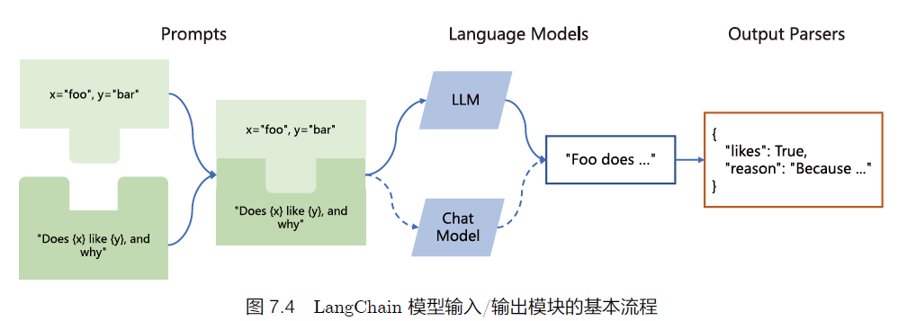
7.2.1
LangChain 框架核心模块--模型输入/输出
LangChain 中的模型输入/输出（Model I/O）模块是与各种大语言模型进行交互的基本组件，是大语言模型应用的核心元素。该模块的基本流程如图7.4 所示，主要包含以下部分：Prompts、Language Models 及Output Parsers。用户原始输入与模型和示例进行组合，然后输入大语言模型，再根据大语言模型的返回结果进行输出或者结构化处理。

Slide 34
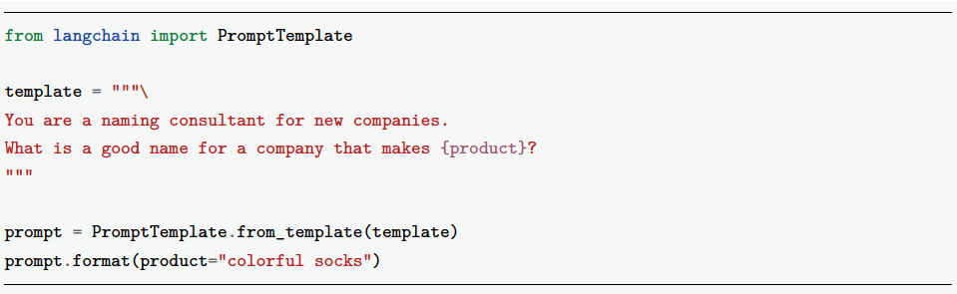
7.2.1
LangChain 框架核心模块--模型输入/输出
Prompts 部分的主要功能是提示词模板、提示词动态选择和输入管理。提示词是指输入模型的内容。该输入通常由模板、示例和用户输入组成。LangChain 提供了几个类和函数，使得构建和处理提示词更加容易。LangChain 中的PromptTemplate 类可以根据模板生成提示词，它包含了一个文本字符串（模板），可以根据从用户处获取的一组参数生成提示词。以下是一个简单的示例：
通过上述代码，可以获取最终的提示词“You are a naming consultant for new companies. What is a good name for a company that makes colorful socks?”

Slide 35
7.2.1
LangChain 框架核心模块--模型输入/输出
如果有大量的示例，可能需要选择将哪些示例包含在提示词中。LangChain 中提供了Example Selector 以提供各种类型的选择，包括LengthBasedExampleSelector、MaxMarginalRelevanceExampleSelector、SemanticSimilarityExampleSelector、NGramOverlapExampleSelector 等，可以提供按照句子长度、最大边际相关性、语义相似度、n-gram 覆盖率等多种指标进行选择的方式。
比如基于句子长度的筛选器的功能是这样的：当用户输入较长时，该筛选器可以选择简洁的模板，而面对较短的输入则选择详细的模板。这样做可以避免输入总长度超过模型的限制。

Slide 36
7.2.1
LangChain 框架核心模块--模型输入/输出
Language Models 部分提供了与大语言模型的接口，LangChain 提供了两种类型的模型接口和集成：
LLM，接收文本字符串作为输入并返回文本字符串；
Chat Model，由大语言模型支持，但接收聊天消息（Chat Message）列表作为输入并返回聊天消息。
在LangChain 中，LLM 指纯文本补全模型，接收字符串提示词作为输入，并输出字符串。OpenAI 的GPT-3 是 LLM 实现的一个实例。Chat Model 专为会话交互设计，与传统的纯文本补全模型相比，这一模型的API 采用了不同的接口方式：它需要一个标有说话者身份的聊天消息列表作为输入，如“系统”、“AI”或“人类”。作为输出，Chat Model 会返回一个标为“AI”的聊天消息。GPT-4 和Anthropic 的Claude 都可以通过Chat Model 调用。

Slide 37
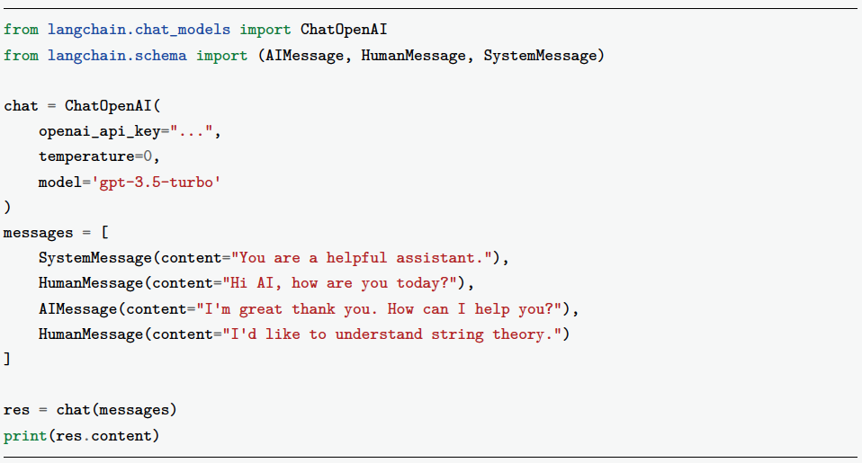
7.2.1
LangChain 框架核心模块--模型输入/输出
以下是利用LangChain 调用OpenAI API 的代码示例：

Slide 38
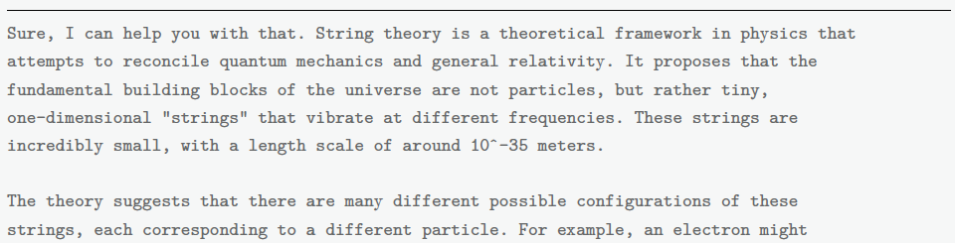
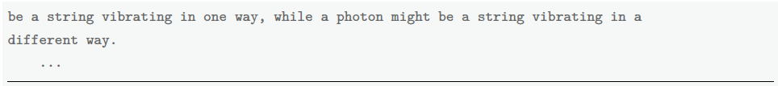
7.2.1
LangChain 框架核心模块--模型输入/输出
上例中，HumanMessage 表示用户输入的消息，AIMessage 表示系统回复用户的消息，SystemMessage表示设置的AI 应该遵循的目标。程序中还会有ChatMessage，表示任务角色的消息。上例调用了OpenAI 提供的gpt-3.5-turbo 模型接口，可能返回的结果如下：

Slide 39
7.2.1
LangChain 框架核心模块--模型输入/输出
Output Parsers 部分的目标是辅助开发者从大语言模型输出中获取比纯文本更结构化的信息。Output Parsers 包含很多具体的实现，但是必须包含如下两个方法。
（1）获取格式化指令（Get format instructions），返回大语言模型输出格式化的方法。
（2）解析（Parse）接收的字符串（假设为大语言模型的响应）为某种结构的方法。还有一个可选的方法：带提示解析（Parse with prompt），接收字符串（假设为语言模型的响应）和提示（假设为生成此响应的提示）并将其解析为某种结构的方法。
比如 PydanticOutput-Parser 允许用户指定任意的JSON 模式，并通过构建指令的方式与用户输入结合，使得大语言模型输出符合指定模式的JSON 结果。

Slide 40
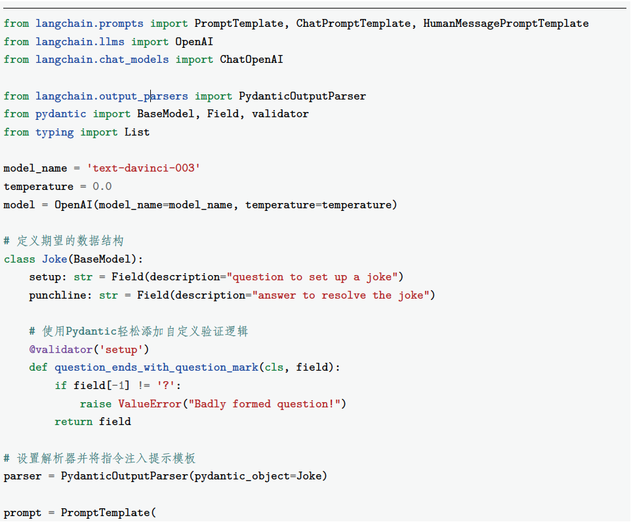
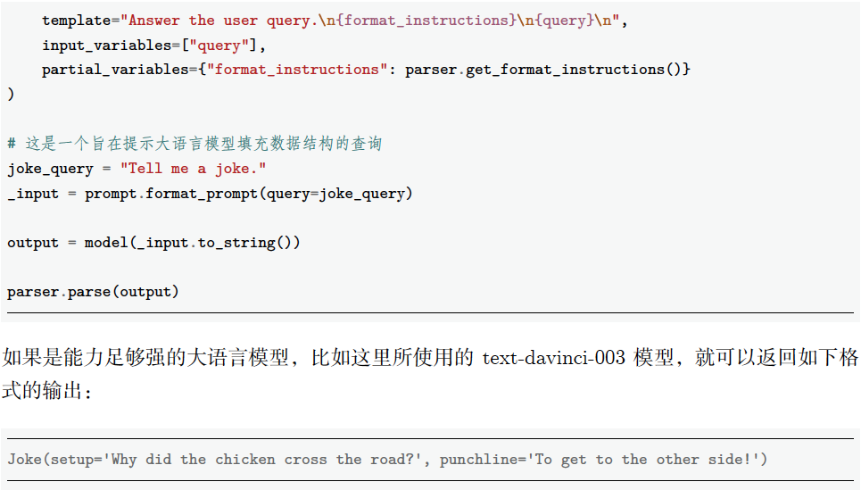
7.2.1
LangChain 框架核心模块--模型输入/输出
以下是PydanticOutputParser 的使用示例：

Slide 41
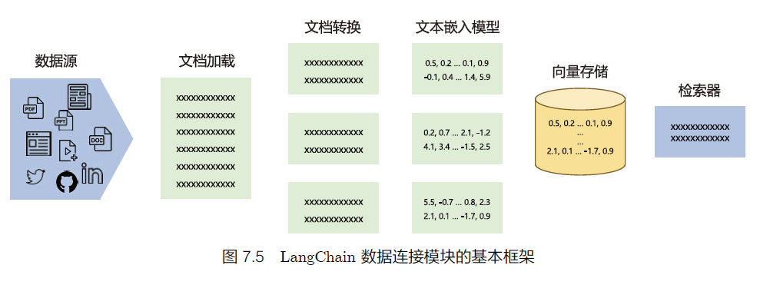
7.2.1
LangChain 框架核心模块--数据连接
许多大语言模型应用需要使用用户特定的数据，这些数据不是模型训练集的一部分。为了支持上述应用的构建，LangChain 数据连接（Data connection）模块通过以下方式提供组件来加载、转换、存储和查询数据：Document loaders、Document transformers、Text embedding models、Vector stores 及Retrievers。LangChain 数据连接模块的基本框架如图7.5 所示。

Slide 42
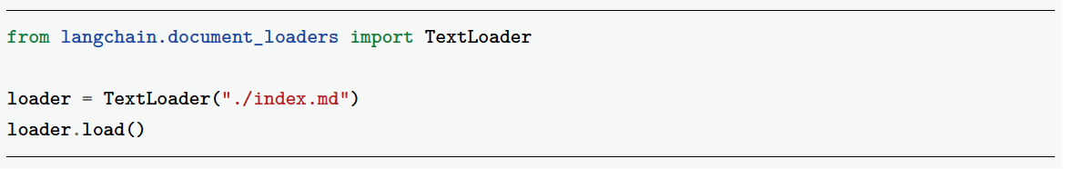
7.2.1
LangChain 框架核心模块--数据连接
Document loaders（文档加载）旨在从数据源中加载数据构建Document。LangChain 中的Document 包含文本和与其关联的元数据。LangChain 中包含加载简单txt 文件的文档加载器，用于加载任何网页文本内容的加载器。以下是一个最简单的从文件中读取文本来加载数据的Document的示例：

Slide 43
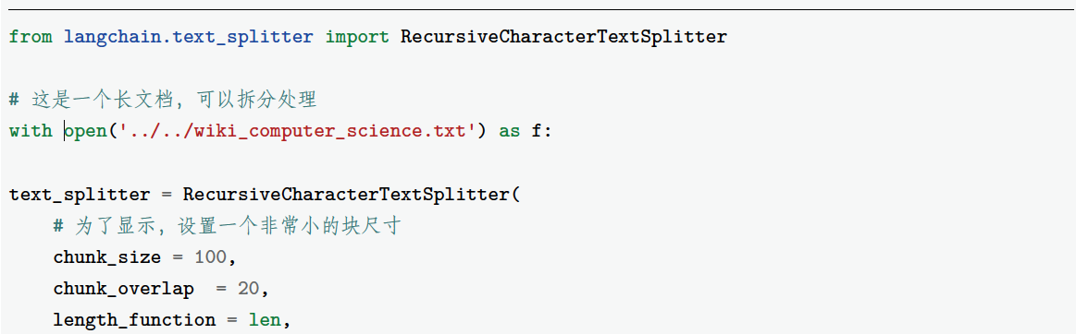
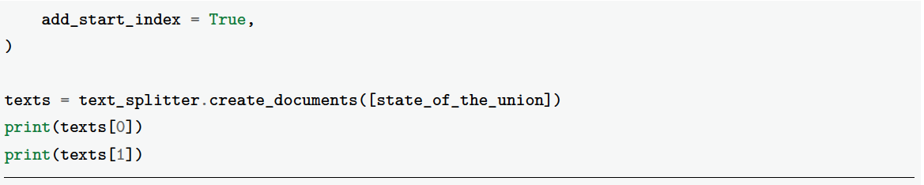
7.2.1
LangChain 框架核心模块--数据连接
Document transformers（文档转换）旨在处理文档，以完成各种转换任务，如将文档格式转化为Q&A 形式、去除文档中的冗余内容等，从而更好地满足不同应用程序的需求。一个简单的文档转换示例是将长文档分割成较短的部分，以适应不同模型的上下文窗口大小。LangChain 中有许多内置的文档转换器，使拆分、合并、过滤文档及其他文档操作都变得很容易。以下是对长文档进行拆分的代码示例：

Slide 44
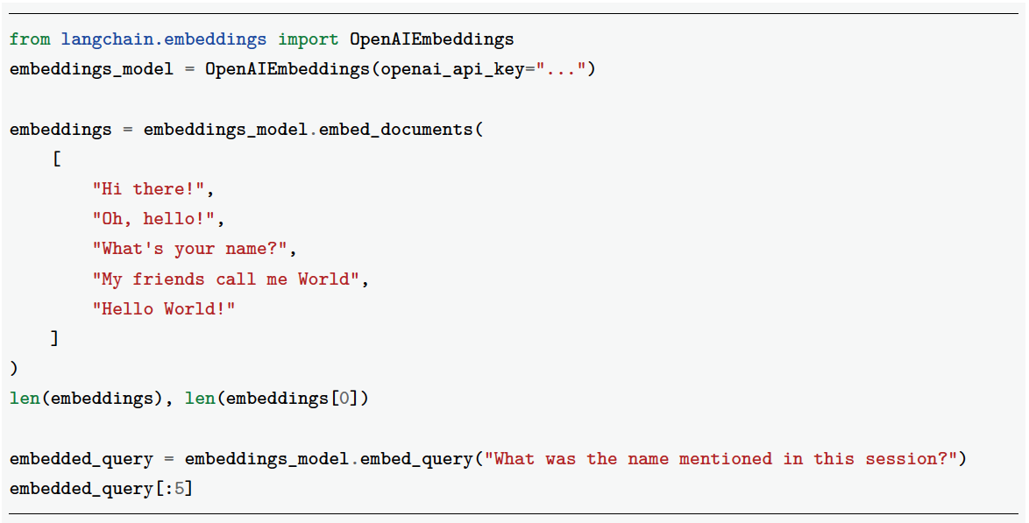
7.2.1
LangChain 框架核心模块--数据连接
Text embedding models（文本嵌入模型）旨在将非结构化文本转换为嵌入表示。基于文本的嵌入表示可以进行语义搜索，查找最相似的文本片段。Embeddings 类则用于与文本嵌入模型进行交互，并为不同的嵌入模型提供统一的标准接口，包括OpenAI、Cohere 等。LangChain 中的Embeddings 类公开了两个方法：一个用于文档嵌入表示，另一个用于查询嵌入表示。前者输入多个文本，后者输入单个文本。之所以将它们作为两个单独的方法，是因为某些嵌入模型为文档和查询采用了不同的嵌入策略。以下是使用OpenAI 的API 接口完成文本嵌入的代码示例：

Slide 45
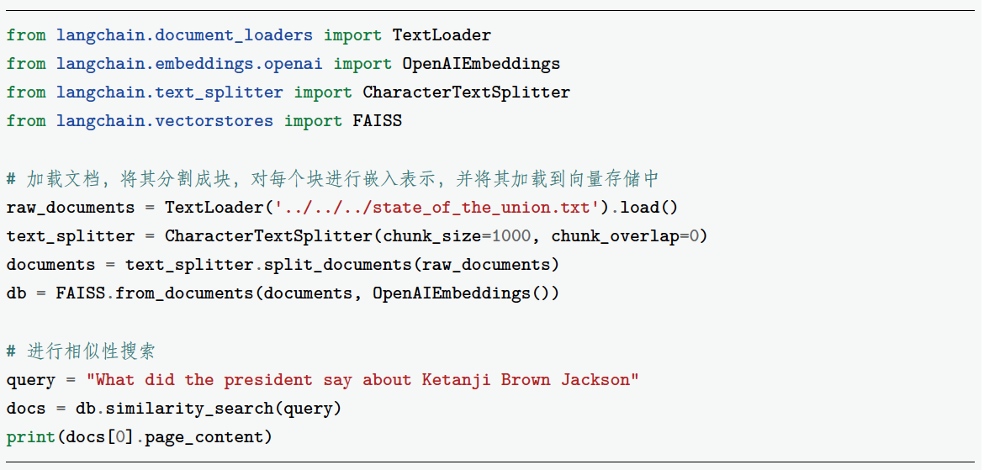
7.2.1
LangChain 框架核心模块--数据连接
Vector Stores（向量存储）是存储和检索非结构化数据的主要方式之一。它首先将数据转化为嵌入表示，然后存储生成的嵌入向量。在查询阶段，系统会利用这些嵌入向量来检索与查询内容“最相似”的文档。向量存储的主要任务是保存这些嵌入向量并执行基于向量的搜索。LangChain能够与多种向量数据库集成，如Chroma、FAISS 和Lance 等。以下为使用FAISS 向量数据库的代码示例：

Slide 46
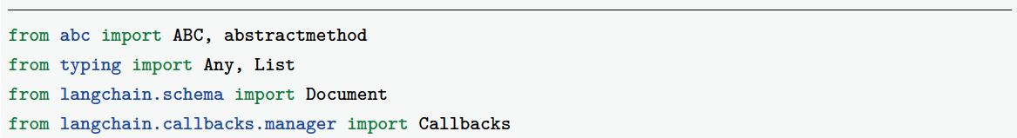
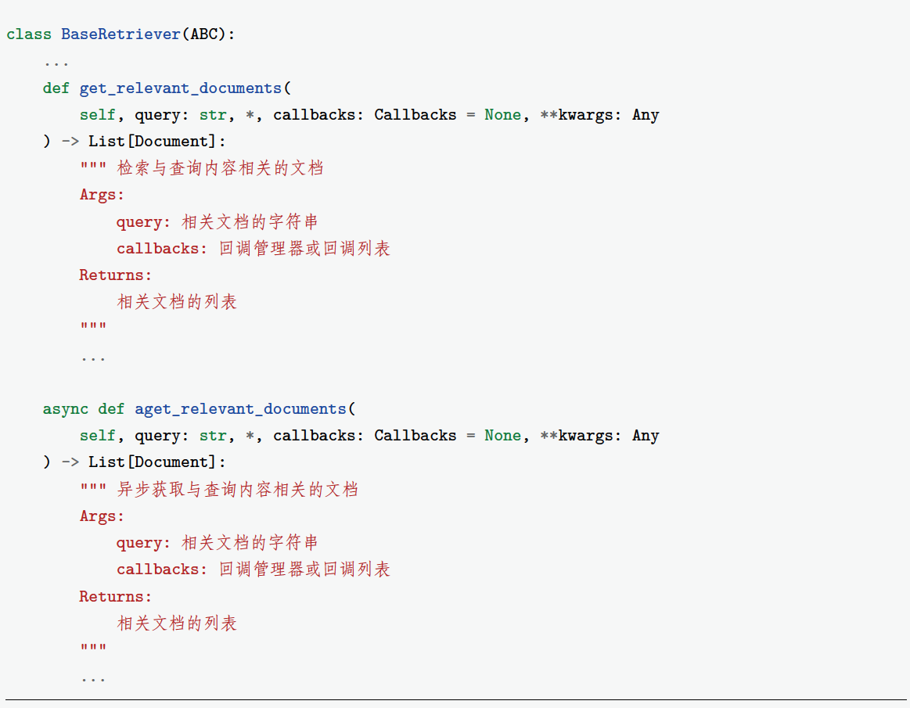
7.2.1
LangChain 框架核心模块--数据连接
Retrievers（检索器）是一个接口，其功能是基于非结构化查询返回相应的文档。检索器不需要存储文档，只需要能根据查询要求返回结果即可。检索器可以使用向量存储的方式执行操作，也可以使用其他方式执行操作。LangChain 中的BaseRetriever 类定义如下：

Slide 47
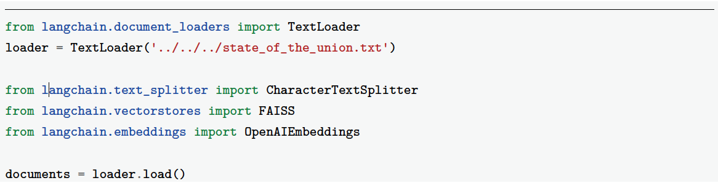
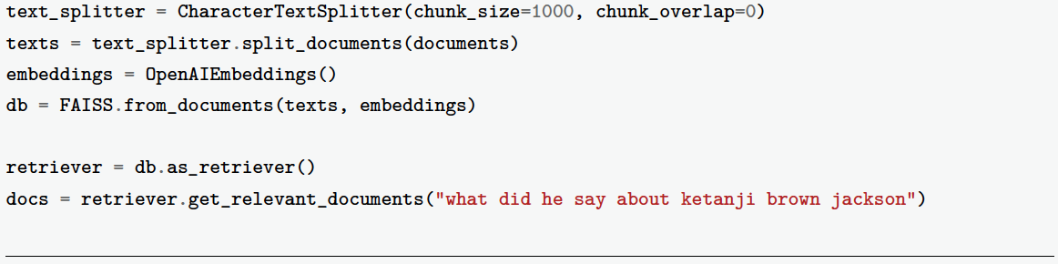
7.2.1
LangChain 框架核心模块--数据连接
Retrievers（检索器）的使用非常简单，可以通过get_relevant_documents 方法或通过异步调用aget_relevant_documents 方法获得与查询文档最相关的文档。基于向量存储的检索器（Vector store-backed retriever）是使用向量存储检索文档的检索器。它是向量存储类的轻量级包装器，与Retriever 接口契合，使用向量存储实现的搜索方法（如相似性搜索和MMR）来查询使用向量存储的文本。以下是一个基于向量存储的检索器的代码示例：

Slide 48
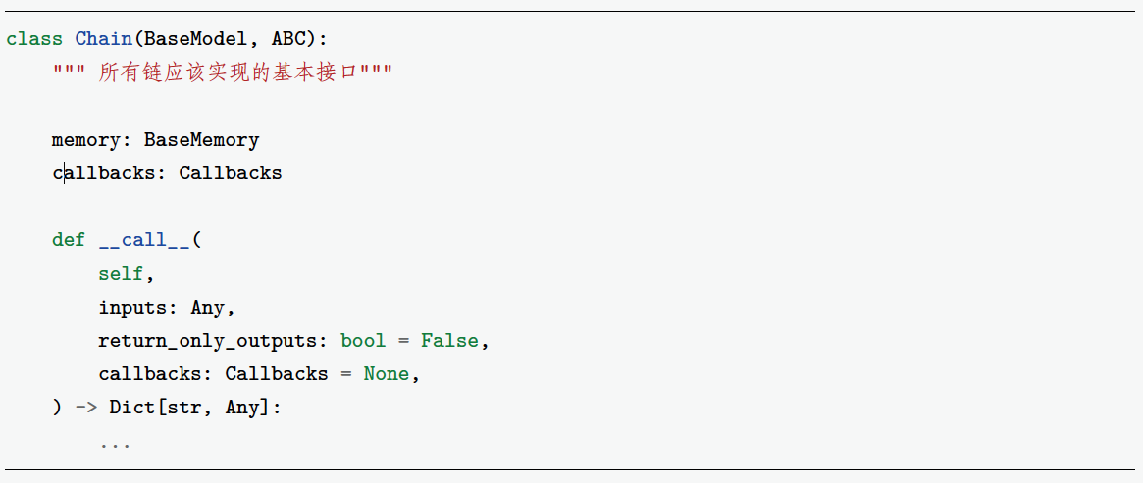
7.2.1
LangChain 框架核心模块--链
虽然独立使用大语言模型能够应对一些简单任务，但对于更加复杂的需求，可能需要将多个大语言模型进行链式（Chain）组合，或与其他组件进行链式调用。LangChain 为这种“链式”应用提供了Chain 接口，并将该接口定义得非常通用。作为一个调用组件的序列，其中还可以包含其他链。基本接口实现非常简单，代码示例如下：

Slide 49
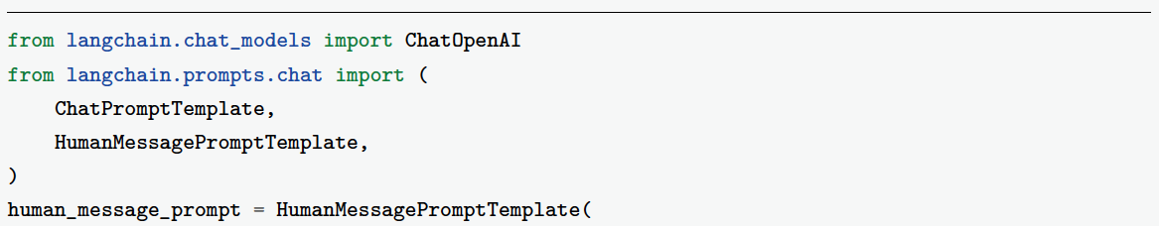
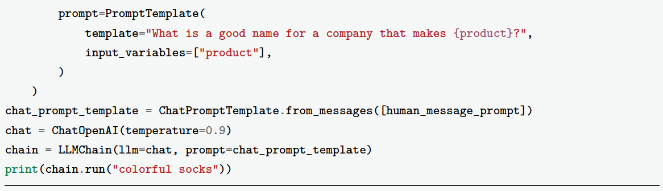
7.2.1
LangChain 框架核心模块--链
链允许将多个组件组合在一起，创建一个单一的、连贯的应用程序。例如，可以创建一个链，接收用户输入，使用PromptTemplate 对其进行格式化，然后将格式化后的提示词传递给大语言模型。也可以通过将多个链组合在一起或将链与其他组件组合来构建更复杂的链，代码示例如下：

Slide 50
7.2.1
LangChain 框架核心模块--链
除了上例中的LLMChain，LangChain 中的链还包含RouterChain、SimpleSequentialChain、SequentialChain、TransformChain 等。
RouterChain 可以根据输入数据的某些属性/特征值，选择调用哪个子链（Subchain）。
SimpleSequentialChain 是最简单的序列链形式，其中的每个步骤具有单一的输入/输出，上一个步骤的输出是下一个步骤的输入。
SequentialChain 是连续链的更一般的形式，允许多个输入/输出。
TransformChain 可以引入自定义转换函数，对输入进行处理后再输出。

Slide 51
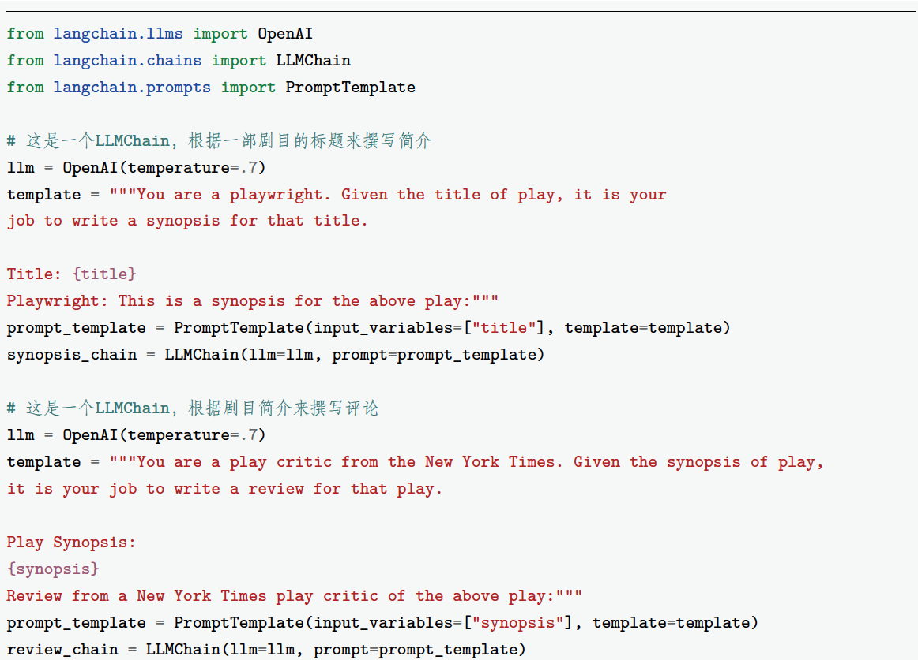
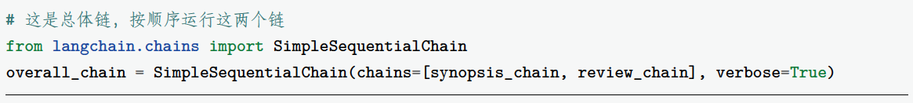
7.2.1
LangChain 框架核心模块--链
以下是使用SimpleSequentialChain 的代码示例：

Slide 52
7.2.1
LangChain 框架核心模块--记忆
大多数大语言模型应用都使用对话方式与用户交互。对话中的一个关键环节是能够引用和参考之前对话中的信息。对于对话系统来说，最基础的要求是能够直接访问一些过去的消息。在更复杂的系统中还需要一个能够不断更新的事件模型，其能够维护有关实体及其关系的信息。在LangChain 中，这种能存储过去交互信息的能力被称为“记忆”（Memory）。LangChain 中提供了许多用于向系统添加记忆的方法，可以单独使用，也可以无缝整合到链中使用。

Slide 53
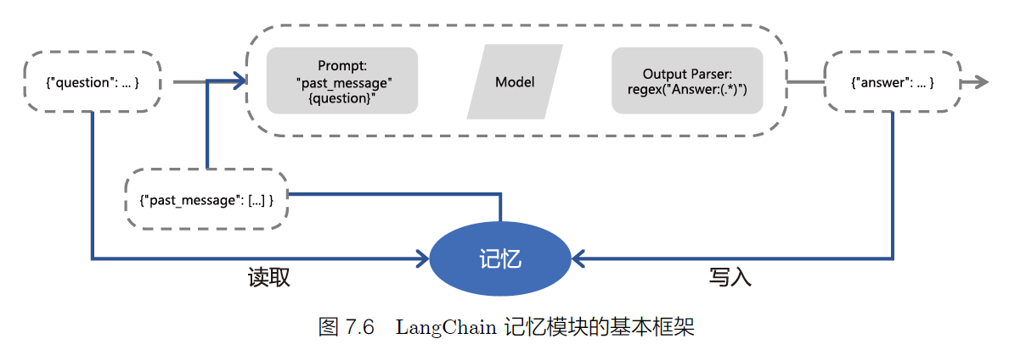
7.2.1
LangChain 框架核心模块--记忆
LangChain 记忆模块的基本框架如图7.6 所示。记忆系统需要支持两个基本操作：读取和写入。每个链都根据输入定义了核心执行逻辑，其中一些输入直接来自用户，但有些输入可以来源于记忆。在接收到初始用户输入，但执行核心逻辑之前，链将从记忆系统中读取内容并增强用户输入。在核心逻辑执行完毕并返回答复之前，链会将这一轮的输入和输出都保存到记忆系统中，以便在将来使用它们。

Slide 54
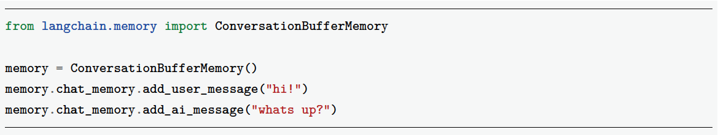
7.2.1
LangChain 框架核心模块--记忆
LangChain 中提供了多种对记忆方式的支持，ConversationBufferMemory 是记忆中一种非常简单的形式，它将聊天消息列表保存到缓冲区中，并将其传递到提示模板中，代码示例如下：
这种记忆系统非常简单，因为它只记住了先前的对话，并没有建立更高级的事件模型，也没有在多个对话之间共享信息，其可用于简单的对话系统，例如问答系统或聊天机器人。

Slide 55
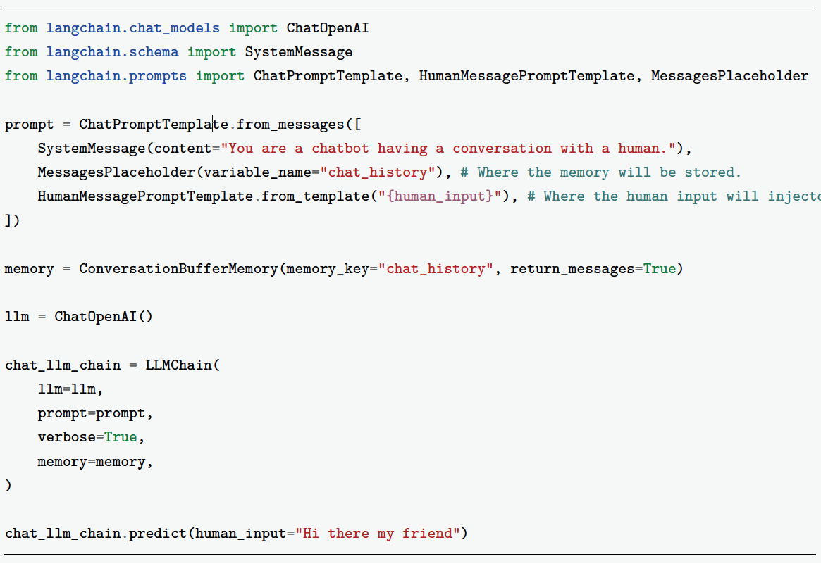
7.2.1
LangChain 框架核心模块--记忆
对于更复杂的对话系统，需要更高级的记忆系统来支持更复杂的对话和任务。将ConversationBufferMemory 与ChatModel 结合到链中的代码示例如下：

Slide 56


7.2.1
LangChain 框架核心模块--记忆
执行上述代码可以得到如下输出结果：
在此基础上继续执行如下语句：
可以得到如下输出结果：

Slide 57
7.2.1
LangChain 框架核心模块--智能体
智能体（Agent）的核心思想是使用大语言模型来选择要执行的一系列动作。
在链中，操作序列是硬编码在代码中的。
在智能体中，需要将大语言模型用作推理引擎，以确定要采取哪些动作，以及以何种顺序采取这些动作。
智能体通过将大语言模型与动作列表结合，自动选择最佳的动作序列，从而实现自动化决策和行动。智能体可以用于许多不同类型的应用程序，例如自动化客户服务、智能家居等。

Slide 58
7.2.1
LangChain 框架核心模块--智能体
LangChain 现实的智能体仅是7.3 节所介绍的智能体的简化方案。LangChain中的智能体由如下几个核心组件构成：
Agent：决定下一步该采取什么操作的类，由大语言模型和提示词驱动。提示词可以包括智能体的个性（有助于使其以某种方式做出回应）、智能体的背景上下文（有助于提供所要求完成的任务类型的更多上下文信息）、激发更好的推理的提示策略。
Tools：智能体调用的函数。这里有两个重要的考虑因素，一是为智能体提供正确的工具访问权限；二是用对智能体最有帮助的方式描述工具。
Toolkits：一组旨在一起使用以完成特定任务的工具集合，具有方便的加载方法。通常一个工具集合中有3 ∼ 5 个工具。
AgentExecutor：智能体的运行空间，这是实际调用智能体并执行其所选操作的部分。除了AgentExecutor 类，LangChain 还支持其他智能体运行空间，包括Plan-and-execute Agent、Baby AGI、Auto GPT 等。

Slide 59

7.2.1
LangChain 框架核心模块--智能体
以下代码给出了利用搜索增强模型对话能力的智能体的实现：

Slide 60


7.2.1
LangChain 框架核心模块--智能体
注意，此处在agent 类型选择时使用了“CHAT_CONVERSATIONAL_REACT_DESCRIPTION”，模型将使用ReAct 逻辑生成。根据上面定义的智能体，使用如下调用方式：
给出如下回复：

Slide 61

7.2.1
LangChain 框架核心模块--智能体
但是，如果换一种需要利用当前知识的用户输入，并给出如下调用方式：
给出如下回复：

Slide 62


7.2.1
LangChain 框架核心模块--回调
LangChain 提供了回调（Callback）系统，允许连接到大语言模型应用程序的各个阶段。这对于日志记录、监控、流式处理和其他任务处理非常有用。可以通过使用API 中提供的callbacks参数订阅这些事件。CallbackHandlers 是实现CallbackHandler 接口的对象，每个事件都可以通过一个方法订阅。当事件被触发时，CallbackManager 会调用相应事件所对应的处理程序，代码示例如下：

Slide 63


7.2.1
LangChain 框架核心模块--回调
LangChain 在langchain/callbacks 模块中提供了一些内置的处理程序，其中最基本的处理程序是StdOutCallbackHandler，它将所有事件记录到stdout 中，代码示例如下：

Slide 64
7.2.2
知识库问答系统实践
大语言模型虽然可以很好地回答很多领域的各种问题，但是由于其知识是通过语言模型训练及指令微调等方式注入模型参数中的，因此针对本地知识库中的内容，大语言模型很难通过此前的方式有效地进行学习。通过LangChain 框架，则可以有效地融合本地知识库内容与大语言模型的知识问答能力。
基于LangChain 的知识库问答系统框架如图7.7 所示。知识库问答系统的工作流程主要包含以下几个步骤：
（1）收集领域知识数据构造知识库，这些数据应当能够尽可能地全面覆盖问答需求。
（2）对知识库中的非结构数据进行文本提取和文本分割，得到文本块。
（3）利用嵌入向量表示模型给出文本块的嵌入表示，并利用向量数据库进行保存。
（4）根据用户输入信息的嵌入表示，通过向量数据库检索得到最相关的文本片段，将提示词模板与用户提交问题及历史消息合并输入大语言模型。
（5）将大语言模型结果返回给用户。

Slide 65

7.2.2
知识库问答系统实践

Slide 66


7.2.2
知识库问答系统实践

Slide 67


7.2.2
知识库问答系统实践

Slide 68
目录
Contents
7.1
推理规划
7.2
综合应用框架
7.3
智能代理
7.4
多模态大模型
7.5
大语言模型推理优化
7.6
实践思考

Slide 69
7.3
智能代理
一直以来，实现通用类人智能都是人类不懈追求的目标，智能代理也称为智能体，也是在该背景下被提出的。早期的智能代理主要是基于强化学习实现的，不仅计算成本高，需要用大量的数据训练，而且难以实现知识迁移。随着大语言模型的发展，智能代理结合大语言模型实现了巨大突破，基于大语言模型的智能代理开始占据主导地位，也逐渐引起了众多研究人员的关注。为方便起见，本节将基于大语言模型的智能代理（以下简称“智能代理”），重点介绍其组成及应用实例。

Slide 70

7.3.1
智能代理的组成
智能代理可以被视为独立的个体，能够接收并处理外部信息，进而给出响应。大语言模型可以充当智能代理的大脑，单个智能代理的组成如图7.8 所示。智能代理主要由以下几个核心模块组成：思考模块、记忆模块、工具调用模块。对于外界输入，智能代理借助多模态能力将文字、音频、图像等多种形式的信息转换为机器能够理解的表现形式；进而由思考模块对这些信息进行处理，结合记忆模块完成推理、规划等复杂任务；最后，智能代理可能会利用工具调用模块执行相应的动作，对外部输入做出响应。

Slide 71
7.3.1
智能代理的组成--思考模块
思考模块主要用于处理输入信息、完成分析与推理，进而得到输出。它不仅能够明确与分解任务，还能进行自我反思与改进。具体来看，智能代理的思考模块具有以下基本能力。
（1）自然语言理解与生成能力：作为交流的媒介，语言中包含了丰富的信息。除了直观上传达内容，语言背后可能还隐藏着说话者的意图、情感等信息。借助大语言模型强大的语言理解与生成能力，智能代理能够解析输入的自然语言，理解对方的言外之意，进而明确任务指令。
（2）推理与规划能力：随着思维链等方式的出现，推理与规划能力的概念逐渐开始交叉，并越来越紧密地融合起来。在规划时需要进行推理，在推理过程中也需要一定的规划。智能代理能够根据提示或指令逐步生成思考的过程，利用大语言模型的推理与规划能力实现任务的分解。
（3）反思与学习能力：与人类一样，智能代理需要具备强大的自我反思与学习新知识的能力，不仅能够根据外界的反馈进行反思，纠正历史错误与完善行动决策；同时，对于未出现过的知识，智能代理也要能在没有提示或仅有少量提示的情况下按照指令完成任务。

Slide 72
7.3.1
智能代理的组成--记忆模块
正如人类大脑依赖记忆系统以回溯和利用既有经验来制定策略一样，智能代理同样需要依赖特定的记忆机制，实现对世界知识、社会认知、历史交互等的记忆。与人类不同的是，大语言模型具有非特异性与参数不变性，其内部记忆可以简单地理解为一个知识库，既没有对自我的独立认知，也无法记录过去的交互经历。因此，智能代理的记忆模块还需要额外的外置记忆，用于存放自己的身份信息与过去经历的状态信息，这使智能代理可以作为一个独立的个体存在。
（1）世界知识的记忆：大语言模型经过大量数据的训练，已经具备了较为完备的世界知识，并通过编码等方式将知识隐式存储在模型的参数中，此处可以近似理解为一个知识库。利用强大的世界知识，智能代理能够高质量地完成多领域的任务。
（2）社会属性的记忆：社会认知主要包括对自我社会身份的认知、过去的社会交互经历等。除了静态的知识记忆，智能代理还拥有动态的社会记忆，主要依靠外置记忆来实现。这种与人类相似的社会记忆允许智能代理结合自己的社会身份，有效地利用过去的经验与外界完成交互。

Slide 73
7.3.1
智能代理的组成--工具调用模块
与人类使用工具一样，智能代理也可能需要借助外部工具的帮助来完成某项任务。工具调用模块进一步提升了智能代理的能力，一方面可以缓解智能代理的记忆负担，提高专业能力，另一方面还能够增强智能代理的可解释性与鲁棒性，提高决策的可信度，也能更好地应对对抗攻击。
由于大语言模型已经在预训练过程中积累了丰富的世界知识，能够合理地分解、处理用户指令，因此可以降低工具的使用门槛，充分释放智能代理的潜力。与人类查看工具说明书和观察他人使用工具的方式类似，智能代理能够通过零样本或少样本提示，或者通过人类的反馈来学习如何选择及调用工具。

Slide 74
7.3.1
智能代理的组成--工具调用模块
工具并不局限于特定的环境，而是侧重于能够扩展语言模型功能的接口。得益于工具的使用，模型的输出不再局限于纯文本，智能代理的行动空间也随之扩展到多模态。然而，现有的工具多是为人类而设计的，对智能代理来说可能不是最优的选择。因此，未来可能需要专门为智能代理设计模块化更强、更符合其需求的工具。与此同时，智能代理本身也具有创造工具的能力，即能够通过自动编写API 调用代码、集成现有工具到更强的工具中等方式来创造新的工具。
尽管智能代理能够在多类任务中表现出惊人的能力，但它们本质上仍以传统的形式作为一个个孤立的实体运行，没有体现沟通的价值。孤立的智能代理无法在与其他智能代理协作等社会交互活动中获取知识，既无法实现信息共享，也无法根据多轮反馈来提升自己。这种固有缺点极大地限制了智能代理的能力。因此，不少研究开始探索智能代理的交互，激发智能代理的合作潜能，进而构建起多智能代理系统。

Slide 75
7.3.1
智能代理的组成--工具调用模块
在目前的多智能代理系统中，智能代理之间的交互几乎全部通过自然语言完成，这被认为是最自然的、最容易被人类理解与解释的交流形式。相比于单个智能代理，这种多智能代理系统具有明显的优势，例如：
（1）数量优势：基于分工原则，每个智能代理专门从事特定的工作。通过结合多个智能代理的技能优势和领域知识，系统的效率和通用性能够得到有效提高；
（2）质量优势：多个智能代理面对同一个问题时可能会产生不同的观点，每个智能代理通过彼此之间的反馈与自身知识的结合，不断更新自己的答案，能够有效减少幻觉或虚假信息的产生，从而提高回复的可靠性与忠实性。

Slide 76
7.3.2
智能代理的应用实例—辩论
人类之间的交流大都是以语言为媒介完成的，因此采用基于大语言模型实现的智能代理，可以完成谈判、辩论等基于语言的多轮交流应用。在每一轮中，每个智能代理都会表达自己的观点，同时收集其他智能代理的观点，以此作为下一轮生成的参考；直至多个智能代理达成共识才结束上述辩论循环。
研究表明，当多个智能代理以“针锋相对（Tit for Tat）”的状态表达自己的观点时，单个智能代理可以从其他智能代理处获得充分的外部反馈，以此纠正自己的扭曲思维；当检测到自己的观点与其他智能代理的观点出现矛盾时，智能代理会仔细检查每个步骤的推理和假设，进一步改进自己的解决方案。

Slide 77

7.3.2
智能代理的应用实例—辩论
以解决数学问题的任务（数据集可以在https://github.com/openai/grade-school-math 获取）为例，考虑最简单的交互实现，可大致分为以下步骤：
（1）对于每个任务，用户首先描述任务的基本需求：

Slide 78


7.3.2
智能代理的应用实例—辩论
（2）每个智能代理按一定顺序依次发言：
（3）每个智能代理接收来自其他智能代理的发言，并重新进行思考：

Slide 79


7.3.2
智能代理的应用实例—辩论
（4）重复步骤（2）和步骤（3），直至多个智能代理达成一致意见或迭代达到指定轮次。完整的实现代码如下：

Slide 80
7.3.2
智能代理的应用实例—角色扮演
角色扮演（Role-Playing）是指在事先设计的情景中自然地扮演某个角色。通过构造特定的提示，大语言模型有能力扮演不同的角色——无论是一个五年级的小学生，还是一个计算机领域的专家。令人意想不到的是，扮演特定角色的大语言模型能够激发出其内部独特的领域知识，产生比没有指定角色时更好的答案。角色扮演在赋予智能代理个体优势和专业技能的同时，更在多个智能代理的协作交流中体现出了极大的价值，大大提高了多智能代理系统的问题解决效率。
CAMEL 是角色扮演的经典应用实例，该框架实现了两个智能代理的交互，其中一个智能代理作为用户，另一个智能代理作为助手。此外，CAMEL 中还允许用户自由选择是否需要设置任务明确代理与评论代理，任务明确代理专门负责将人类给出的初始任务提示细致化，评论代理则负责评价交互的内容，一方面引导交互向正确的方向进行，另一方面判定任务目标是否已达成。

Slide 81

7.3.2
智能代理的应用实例—角色扮演
CAMEL 中定义了一个RolePlaying 类，可以指定两个智能代理的具体身份，给定任务提示，给出相关参数等。在实际使用过程中，可以直接调用此类来完成任务。以股票市场的机器人开发任务为例，代码示例如下：
其中，智能代理的系统消息由框架自动生成，可以手动打印相关内容，命令如下：

Slide 82

7.3.2
智能代理的应用实例—角色扮演
角色扮演的完整对话实现如下：

Slide 83
目录
Contents
7.1
推理规划
7.2
综合应用框架
7.3
智能代理
7.4
多模态大模型
7.5
大语言模型推理优化
7.6
实践思考

Slide 84

7.4
多模态大语言模型
大规模预训练视觉模型在图像编码、视觉感知等方面也取得了显著的进步，促进了大语言模型和其他模态基础模型的交互融合。探究多模态数据的处理与生成，也是当前的研究热点。2023年3 月14 日，GPT-4[179] 的推出增加了对视觉模态输入的支持，这意味着它能够理解图像并进行相应的自然语言生成。

Slide 85
7.4
多模态大语言模型
本节将重点介绍以MiniGPT-4[180] 为代表的新兴多模态大语言模型应用，并讨论多模态大语言模型的优越前景。
OpenAI 在GPT-4 的发布会上展示了其多模态能力。例如，使用GPT-4 可以生成非常详细与准确的图像描述、解释输入图像中不寻常的视觉现象、发现图像中蕴含的幽默元素，甚至可以根据一幅手绘的文字草图构建真实的前端网站。
但是GPT-4 的技术细节从未被正式公布，如何实现这些能力亟待研究。来自阿卜杜拉国王科技大学的研究者认为，这些视觉感知能力可能来源于更先进的大语言模型的辅助。为了证实该假设，研究者设计了MiniGPT-4 模型，期望模拟出类似于GPT-4 的多模态能力。

Slide 86

7.4.1
模型架构
MiniGPT-4 期望将来自预训练视觉编码器的图像信息与大语言模型的文本信息对齐，它的模型架构如图7.9 所示，具体来说主要由三个部分构成：预训练的大语言模型Vicuna[39]、预训练的视觉编码器，以及一个单一的线性投影层。

Slide 87
7.4.1
模型架构--Vicuna 模型
Vicuna 是一个基于解码器的大语言模型，它建立在LLaMA[37] 的基础上，可以执行多种复杂语言任务。在MiniGPT-4 中，它的主要任务是同时理解输入的文本与图像数据，对多个模态的信息具有感知理解能力，生成符合指令的文本描述。在具体的构建过程中，MiniGPT-4 并不从头开始训练大语言模型，而是直接利用现有的Vicuna-13B 或Vicuna-7B 版本，冻结所有的参数权重，降低计算开销。
为了让大语言模型具备良好的视觉感知能力，MiniGPT-4 使用了与BLIP-2[181] 相同的预训练视觉语言模型。该模型由两个部分组成：视觉编码器ViT（Vision Transformer）[182] 和图文对齐模块Q-Former。输入图像在传入视觉编码器后，首先会通过ViT 做初步的编码，提取出图像中的基本视觉特征，然后通过预训练的Q-Former 模块，进一步将视觉编码与文本编码对齐，得到语言模型可以理解的向量编码。

Slide 88

7.4.1
模型架构--视觉编码器
对于视觉编码器ViT，MiniGPT-4 使用了EVA-CLIP[183] 中的ViT-G/14 进行实现，初始化该模块的代码如下：

Slide 89


7.4.1
模型架构--视觉编码器
对于图文对齐模块Q-Former，在具体实现中通常使用预训练的BERT 模型。它通过计算图像编码和查询（一组可学习的参数）之间的交叉注意力，更好地将图像表示与文本表示对齐。初始化该模块的代码如下：

Slide 90
7.4.1
模型架构--线性投影层
视觉编码器虽然已经在广泛的图像-文本任务中做了预训练，但它本质上没有针对LLaMA、Vicuna 等大语言模型做过微调。为了减小视觉编码器和大语言模型之间的差距，MiniGPT-4 中增加了一个可供训练的线性投影层，期望通过训练将编码的视觉特征与Vicuna 语言模型对齐。通过定义一个可训练的线性投影层，将Q-Former 输出的图像特征映射到大语言模型的表示空间，可便于结合后续的文本输入做进一步的处理和计算。创建该模块并处理图像输入的代码如下：

Slide 91


7.4.1
模型架构--线性投影层

Slide 92
7.4.2
数据收集与训练策略
为了获得真正具备多模态能力的大语言模型，MiniGPT-4 提出了一种分为两阶段的训练方法。
第一阶段，MiniGPT-4 在大量的图像-文本对数据上进行预训练，以获得基础的视觉语言知识。
第二阶段，MiniGPT-4 使用数量更少但质量更高的图像-文本数据集进行微调，以进一步提高预训练模型的生成质量与综合表现。

Slide 93

7.4.2
数据收集与训练策略--MiniGPT-4 预训练
在预训练阶段，MiniGPT-4 希望从大量的图像-文本对中学习视觉语言知识，所以使用了来自Conceptual Caption[184-185]、SBU[186] 和LAION[187] 的组合数据集进行模型预训练。以Conceptual Caption 数据集为例，数据格式如图7.10 所示，包含基本的图像信息与对应的文本描述。

Slide 94

7.4.2
数据收集与训练策略--MiniGPT-4 预训练
在第一阶段的训练过程中，预训练的视觉编码器和大语言模型都被设置为冻结状态，只对单个线性投影层进行训练。预训练共进行了约2 万步，批量大小为256，覆盖了500 万个图像-文本对，在4 块MVIDIA A100 80GB GPU 上训练了10 小时。以下代码示例有助于更好地理解MiniGPT-4 的训练过程：

Slide 95


7.4.2
数据收集与训练策略--MiniGPT-4 预训练

Slide 96
7.4.2
数据收集与训练策略--高质量数据集构建
研究者注意到，预训练的GPT-3 面临过类似的问题。虽然在大量的语言数据集上做了预训练，但模型并不能直接生成符合用户意图的文本输出。GPT-3 通过从人类反馈中进行指令微调和强化学习，产生了更加人性化的输出。借鉴这一点，研究者期望预训练的MiniGPT-4 也可以做到与用户意图对齐，增强模型的可用性。
为此，研究者精心构建了一个高质量的、视觉语言领域的图像-文本数据集。该数据集的构建主要通过以下两个基本操作实现：

Slide 97
7.4.2
数据收集与训练策略--高质量数据集构建
（1）提供更全面的描述：为了使得预训练的MiniGPT-4 生成更加全面、更加综合的文本描述，避免不完整、残缺的句子生成，研究者使用构建提示的策略，鼓励基于Vicuna 的多模态模型生成给定图像的全面描述。具体的提示模板如下：
其中，###Human 和###Assistant 分别代表用户输入和大语言模型的输出。<Img></Img>作为提示符，标记了一张图像输入的起止点。<ImageFeature> 代表输入图像在经过视觉编码器和线性投影层后的视觉特征。在这步操作中，一共从Conceptual Caption 数据集中随机选择了5000 张图像，生成对应的、内容更加丰富的文本描述。

Slide 98

7.4.2
数据收集与训练策略--高质量数据集构建
（2）提供更高质量的描述：由于预训练的MiniGPT-4 并不能生成高质量的文本描述，仍然存在较多的错误和噪音，例如不连贯的陈述、反复的单词或句子。因此，研究者利用ChatGPT强大的语言理解和生成能力，让其作为一个自动化的文本质量评估者，对生成的5000 个图像-文本对进行检查。期望通过这步操作修正文本描述中的语义、语法错误或结构问题。该步操作使用ChatGPT 自动改进描述。具体的提示模板如下：

Slide 99

7.4.2
数据收集与训练策略--高质量数据集构建
在经过ChatGPT 的评估与改进后，5000 个图像-文本对中最终保留下3500 对符合要求的高质量数据，用于下一阶段的模型微调。具体的数据格式如图7.11 所示，包含基本的图像信息和更加全面的文本描述。

Slide 100
7.4.2
数据收集与训练策略--MiniGPT-4 微调
在预训练的基础上，研究人员使用精心构建的高质量图像-文本对对预训练的MiniGPT-4 模型进行微调。在训练过程中，MiniGPT-4 同样要完成类似的文本描述生成任务，不过具体的任务指令不再固定，而是来自一个更广泛的预定义指令集。例如，“详细描述此图像”、“你可以为我描述此图像的内容吗”，或者“解释这张图像为什么有趣”。微调训练只在训练数据集和文本提示上与预训练过程略微不同，在此不再介绍相关的代码实现。
微调结果表明，MiniGPT-4 能够产生更加自然、更加流畅的视觉问答反馈。同时，这一训练过程也是非常高效的，只需要400个训练步骤，批量大小为12，使用单块MVIDIA A100 80GBGPU 训练7 分钟即可完成。

Slide 101

7.4.3
多模态能力示例
经过两阶段训练的MiniGPT-4 展现出了许多与GPT-4 类似的多模态能力。例如，基本的图像描述生成、根据手绘草稿创建网页。如图7.12 所示，用户在给出手绘的网页草稿及对应的指令后，MiniGPT-4 生成了可以真实运行的HTML 代码。该网页不仅内容丰富，同时对应模块根据指令生成了一个具体的笑话，表现出了模型强大的视觉理解能力。

Slide 102

7.4.3
多模态能力示例
同时，研究者也发现MiniGPT-4 具备其他各种有趣的能力，这是在GPT-4 的演示中没有体现的，包括但不限于：通过观察诱人的食物照片，直接生成详细的食谱；识别图像中存在的问题并提供相应的解决方案；直接从图像中检索出有关人物、电影或绘画作品的事实信息。
如图7.13所示，用户希望MiniGPT-4 指出输入的海报出自哪部电影，这本质上是一个根据图像进行事实检索的问题。MiniGPT-4 能够轻松识别出海报出自一部关于黑手党的美国电影《教父》。

Slide 103
目录
Contents
7.1
推理规划
7.2
综合应用框架
7.3
智能代理
7.4
多模态大模型
7.5
大语言模型推理优化
7.6
实践思考

Slide 104

7.5
大语言模型推理优化
大语言模型的推理过程遵循自回归模式（Autoregressive Pattern），如图7.14 所示。
大语言模型的推理过程与其他深度学习模型（如BERT、ResNet 等）非常不同，BERT 的执行时间通常是确定且高度可预测的。
但是，在大语言模型的推理过程中，虽然每次迭代执行的时间仍然具有确定性，但迭代次数（即输出长度）是未知的，这使得一个大语言模型推理任务的总执行时间是不可预测的。

Slide 105
7.5
大语言模型推理优化
在经过语言模型预训练、指令微调及基于强化学习的类人对齐之后，以ChatGPT 为代表的大语言模型能够与用户以对话的方式进行交互。用户输入提示词之后，模型迭代输出回复结果。低作业完成时间（Job Completion Time，JCT）对于交互式大语言模型应用至关重要。
由于像GPU 这样的加速器具有大量的并行计算单元，推理服务系统通常会对作业进行批处理，以提高硬件利用率和系统吞吐量。启用批处理后，来自多个作业的输入会被合并在一起，并作为整体输入模型。
但是此前推理服务系统主要针对确定性模型进行推理任务，它们依赖于准确的执行时间分析来进行调度决策，而这对于具有可变执行时间的大语言模型推理并不适用。

Slide 106

7.5
大语言模型推理优化
目前，已经有一些深度神经网络推理服务系统针对生成式预训练大语言模型GPT 的独特架构和迭代生成模式进行优化。GPT 架构的主要部分是堆叠的Transformer 层，如图7.15 所示。在Transformer 层中，多头自注意力模块是与其他深度神经网络架构不同的核心组件。对于输入中的每个词元，它派生出三个向量，即查询（Query）、键（Key）和值（Value）。将查询与当前词元之前所有词元的键进行点积，可从当前词元的角度衡量其与之前词元的相关性。

Slide 107

7.5
大语言模型推理优化
在每次GPT 推理中，对每个词元的自注意力操作需要其前面词元的键和值。最简单且无状态的实现需要在每次迭代中重新计算所有的键和值，这会导致大量额外的计算开销。为了避免这种重新计算的开销，fairseq[192] 提出了键值缓存（Key-value Cache），即在迭代中保存键和值，以便重复使用。整个推理过程划分为两个阶段，键值缓存在不同阶段的使用方式如图7.16 所示。
在初始化阶段，即第一次迭代中，将输入的提示词进行处理，为GPT 的每个Transformer 层生成键值缓存。在解码阶段，GPT 只需要计算新生成词元的查询、键和值。利用并更新键值缓存，逐步生成后面的词元。因此，解码阶段每次迭代的执行时间通常小于第一次迭代的执行时间。

Slide 108
7.5
大语言模型推理优化
另一个研究方向是针对作业调度进行优化。传统的作业调度将作业按照批次执行，直到一个批次中的所有作业完成，才进行下一次调度。这会造成提前完成的作业无法返回给客户端，而新到达的作业则必须等待当前批次完成。
针对大语言模型，Orca[194] 提出了迭代级（Iteration-level）调度策略。在每个批次上只运行单个迭代，即每个作业仅生成一个词元。每个迭代执行完后，完成的作业可以离开批次，新到达的作业可以加入批次。Orca 采用先到先服务（First-Come-First-Served，FCFS）策略来处理推理作业，即一旦某个作业被调度，它就会一直运行直到完成。
批次大小受到GPU 显存容量的限制，不能无限制地增加批次中作业数量。这种完全运行处理（Runto-completion）策略存在头部阻塞（Head-of-line blocking）问题[195]。

Slide 109
7.5.1
FastServe 框架
FastServe[193] 系统是由北京大学研究人员开发的，针对大语言模型的分布式推理服务进行了设计和优化。整体系统设计目标包含以下三个方面。
（1）低作业完成时间：专注于交互式大语言模型应用，用户希望作业能够快速完成，系统应该在处理推理作业时实现低作业完成时间。
（2）高效的GPU 显存管理：大语言模型的参数和键值缓存占用了大量的GPU 显存，系统应该有效地管理GPU 显存，以存储模型和中间状态。
（3）可扩展的分布式系统：大语言模型需要多块GPU 以分布式方式进行推理，系统需要可扩展的分布式系统，以处理大语言模型的推理作业。

Slide 110
7.5.1
FastServe 框架
FastServe 的整体框架如图7.17 所示。
用户将作业提交到作业池（Job Pool）中，跳跃连接多级反馈队列（Skip-join MLFQ）调度器使用作业分析器（Job Profiler）根据作业启动阶段的执行时间决定新到达作业的初始优先级。
FastServe 作业调度采用迭代级抢占策略，并使用最小者（Leastattained）优先策略，以解决头部阻塞问题。一旦选择执行某个作业，调度器会将其发送到分布式执行引擎（Distributed Execution Engine），该引擎调度GPU 集群为大语言模型提供服务，并与分布式键值缓存（Distributed Key-Value Cache）进行交互，在整个运行阶段检索和更新相应作业的键值张量。
为了解决GPU 显存容量有限的问题，键值缓存管理器（Key-Value Cache Management）会主动将优先级较低的作业的键值张量转移到主机内存，并根据工作负载的突发性动态调整其转移策略。

Slide 111

7.5.1
FastServe 框架

Slide 112
7.5.1
FastServe 框架
大语言模型推理的输出长度事先不能确定，因此针对某个输入的总推理时间不可预测。但是每次迭代的执行时间是确定的，可以根据硬件、模型和输入长度计算得到。引入键值缓存优化后，第一次迭代（即生成第一个输出词元）需要计算并缓存输入词元的所有键值张量，因此所花费的时间比单个作业内其他解码阶段的时间要长。随着输入序列长度的增加，第一次迭代时间大致呈线性增长。而在随后的迭代中，只有新生成的词元的键值张量需要计算，不同长度的输入序列所需要的计算时间几乎相同。基于上述观察结果，FastServe 设计了一种用于大语言模型推理的SkipjoinMLFQ 调度器。该调度器采用 k 个不同优先级的队列。

Slide 113
7.5.2
vLLM 推理框架实践
vLLM 是由加州大学伯克利分校开发，并在Chatbot Arena 和Vicuna Demo 上部署使用的大语言模型推理服务开源框架。vLLM 利用PagedAttention 注意力算法，有效地管理注意力的键和值。
相比HuggingFace Transformers，它的吞吐量高达24 倍，并且无须进行任何模型架构的更改。
PagedAttention 注意力算法的主要目标是解决KV 缓存的管理问题。PagedAttention 允许在非连续的内存空间中存储键和值，将每个序列的KV 缓存分成多个块，每个块中包含固定数量的标记的键和值。
在注意力计算过程中，PagedAttention 内核能够高效地识别和提取这些块。从而在一定程度上避免现有系统由于碎片化和过度预留而浪费的60%∼80% 的内存。

Slide 114

7.5.2
vLLM 推理框架实践
以OPT-125M 模型为例，可以使用如下代码进行推理应用：

Slide 115
7.5.2
vLLM 推理框架实践
使用vLLM 可以非常方便地部署一个模拟OpenAI API 协议的服务器。首先使用如下命令启动服务器：
默认情况下，执行上述命令会在http://localhost:8000 启动服务器。也可以使用--host 和--port参数指定地址和端口号。vLLM v0.1.4 版本的服务器一次只能托管一个模型，实现了list models 和 create completion 方法。可以使用与OpenAI API 相同的格式查询该服务器，例如，列出模型：

Slide 116
目录
Contents
7.1
推理规划
7.2
综合应用框架
7.3
智能代理
7.4
多模态大模型
7.5
大语言模型推理优化
7.6
实践思考

Slide 117
7.6
实践思考
大语言模型的发展时间虽然很短，但是很多基于大语言模型的应用已经处在如火如荼的发展中。从行业角度来看，金融、医疗、法律、教育等需要阅读和书写大量文本内容的领域受到了广泛关注。BloombergGPT[196]、ChatLaw[197]、DISC-MedLLM[198]、HuatuoGPT[199]、EduChat[200]等面向特定领域的大语言模型相继推出。从特定任务角度来看，针对信息抽取、代码生成、机器翻译等特定任务的大语言模型研究陆续被提出。例如，InstructUIE[201]、UniversalNER[202] 等方法将数十个信息抽取任务或者命名实体任务使用一个大语言模型实现，并能够在几乎全部任务上都取得比使用BERT 训练单一任务更好的效果。

Slide 118
7.6
实践思考
此外，基于大语言模型的语义理解可以帮助用户从日常任务、重复劳动中解脱出来，显著提高任务的解决效率。例如，SheetCopilot[203] 重点关注了电子表格处理任务。这些任务通常是重复、繁重，且容易出错的。而SheetCopilot 则以大语言模型为基础，能够理解基于自然语言表达的高级指令，实现了代替用户自动执行表格操作的强大功能。还有一些计算机领域的研究人员，尝试利用大语言模型的代码理解和调试能力，发现了Linux 内核中的未知bug[204]。

Slide 119
7.6
实践思考
以大语言模型为基础构建智能代理[205-206]，根据用户的大体需求完全自主地分析、规划、解决问题，也是重要的研究课题。LangChain 和AutoGPT 就是这一类型的典型应用实例。除了大语言模型的基本功能，它们还具备多种实用的外部工具和长短期记忆管理功能。用户在输入自定义的目标以后就可以解放双手，等待应用自动产生任务解决思路、采取具体行动。在这个过程中，不需要额外的用户指导或者外界提示。例如，在化学、材料学领域，研究人员为大语言模型配备了大量领域专用的工具，完成了新材料合成、新机理发现等实验任务[207-208]。

Slide 120
哎呀小小草
专业设计
本章小结
以ChatGPT为代表的大规模语言模型在问题回答、文稿撰写、代码生成、数学解题等任务上展现出强大的能力，引发了研究人员广泛思考如何利用这些模型进行各种类型的应用，并提高它们在推理能力、获取外部知识、使用工具以及执行复杂任务等方面的不足。此外，如何将文本、图像、视频、音频等多种信息结合起来，实现多模态大模型，这也成为了一个热门研究领域。鉴于大语言模型的参数量庞大，以及针对每个输入的计算时间较长，优化模型在推理阶段的速度和用户响应时长也变得至关重要。
本章介绍了大语言模型在推理规划、智能代理、综合应用框架以及多模态大模型等方面的研究和应用情况，最后介绍大语言模型推理优化方法。
2015
哎呀小小草演示设计

